Slide 1
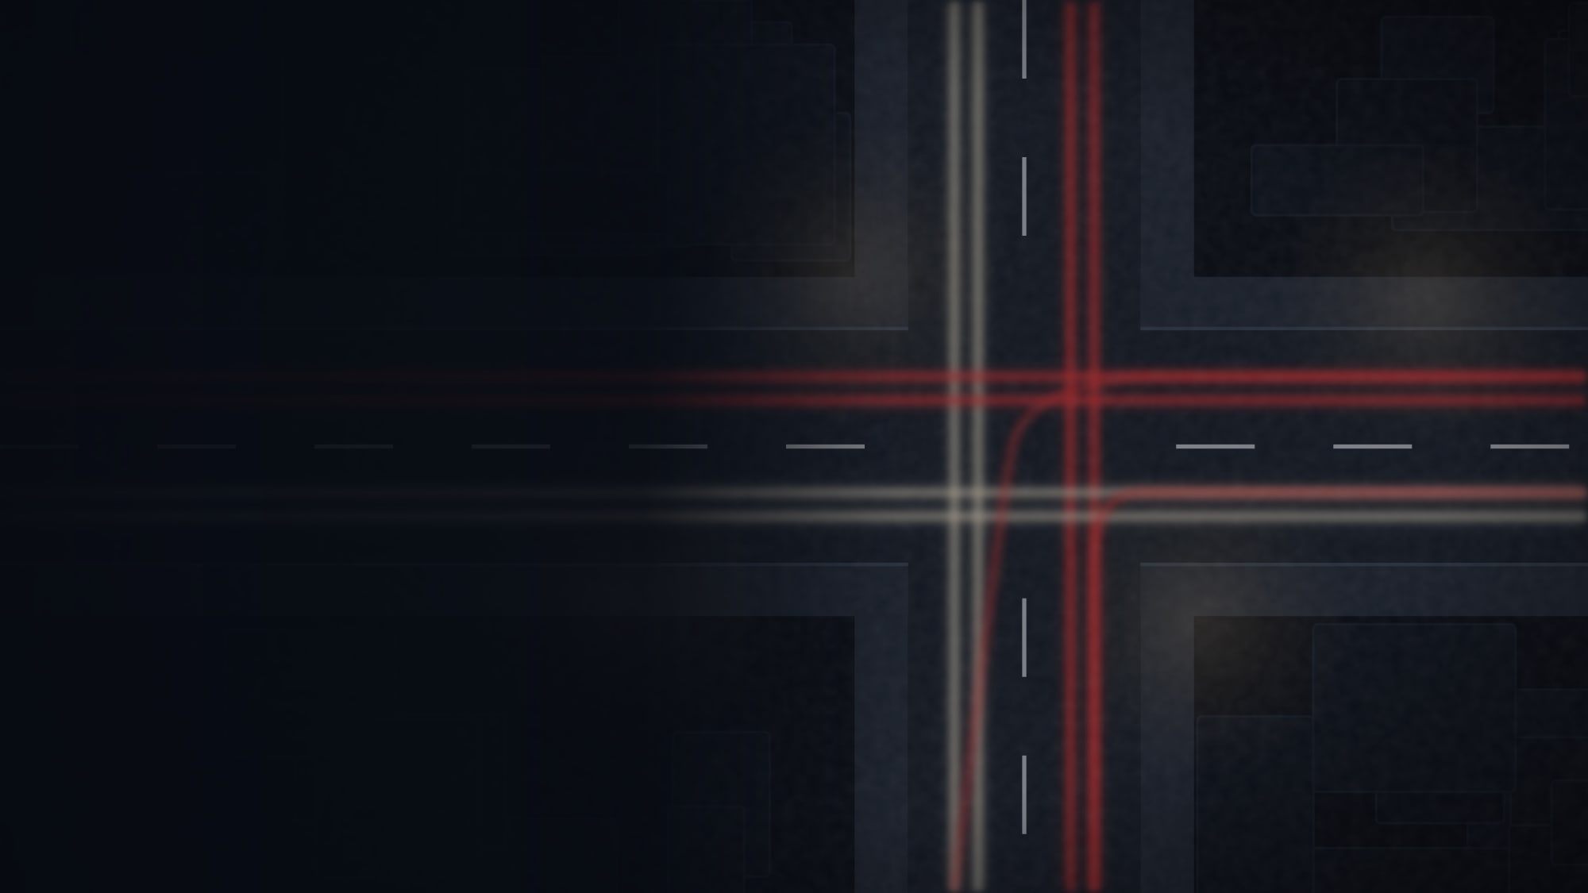

LEKTION 5 · GRUNDSTOFF
Wer fährt
zuerst?
Grundregel, Vorfahrt und Verkehrsregelungen
Theorieunterricht Klasse B · Fahrlehrer Serband
Notes:
Begrüßung. Heute geht es um die Frage, die an jeder Kreuzung gestellt wird: Wer fährt zuerst?
Ablauf heute (90 Minuten): Vorfahrt, rechts vor links, Einfahren, Verkehrszeichen, abknickende Vorfahrt, Kreisverkehr, Ampel, Grünpfeil, Polizei. Dazu viele Szenen zum Mitraten und eine Gruppenarbeit.
🖱 Alles baut sich von selbst auf.
➜ Überleitung: Bevor wir anfangen, eine Zahl, die euch überraschen wird.

Slide 2

JEDEN TAG IN DEUTSCHLAND
124
Mal wird bei einem Unfall mit Verletzten oder Toten
die Vorfahrt oder der Vorrang missachtet.
Statistisches Bundesamt (Destatis) 2024: 45.489 Vorfahrt- und Vorrangfehler bei Unfällen mit Personenschaden · ÷ 366 Tage ≈ 124
Notes:
Ruhig anfangen, Licht etwas dunkler. Die Zahl wirken lassen.
▶ Rund 124-mal am Tag stellt die Polizei bei einem Unfall mit Verletzten oder Toten fest: Hier hat jemand die Vorfahrt oder den Vorrang missachtet.
Hintergrund: 2024 waren es 45.489 solcher Fehler (Destatis, Unfälle mit Personenschaden). 45.489 ÷ 366 Tage ≈ 124.
➜ Weiterklicken: Die Zahl wandert nach oben, zwei Fakten kommen dazu.

Slide 3


JEDEN TAG IN DEUTSCHLAND
124
Mal wird bei einem Unfall mit Verletzten oder Toten
die Vorfahrt oder der Vorrang missachtet.
Platz 2
3 von 4
der Unfallursachen bei Unfällen mit Verletzten oder Toten
dieser Fehler passieren innerorts
Destatis 2024 · „Runter vom Gas“ (BMV/DVR): 45.489 Vorfahrt-/Vorrangfehler, davon 34.324 innerorts
Notes:
🖱 Klick 1: Platz 2. Missachtete Vorfahrt ist die zweithäufigste Ursache für Unfälle mit Personenschaden (13,4 % der Ursachen, 2024).
🖱 Klick 2: Drei von vier passieren innerorts (34.324 von 45.489). Also genau da, wo wir hier in Offenbach jeden Tag fahren.
❓ Frage: Warum gerade in der Stadt? ✅ Viele Kreuzungen, viele Regeln auf engem Raum, Ablenkung, Zeitdruck.
➜ Überleitung: Heute Abend lernt ihr, wer wann fährt, und zwar so, dass ihr es nie wieder vergesst.

Slide 4
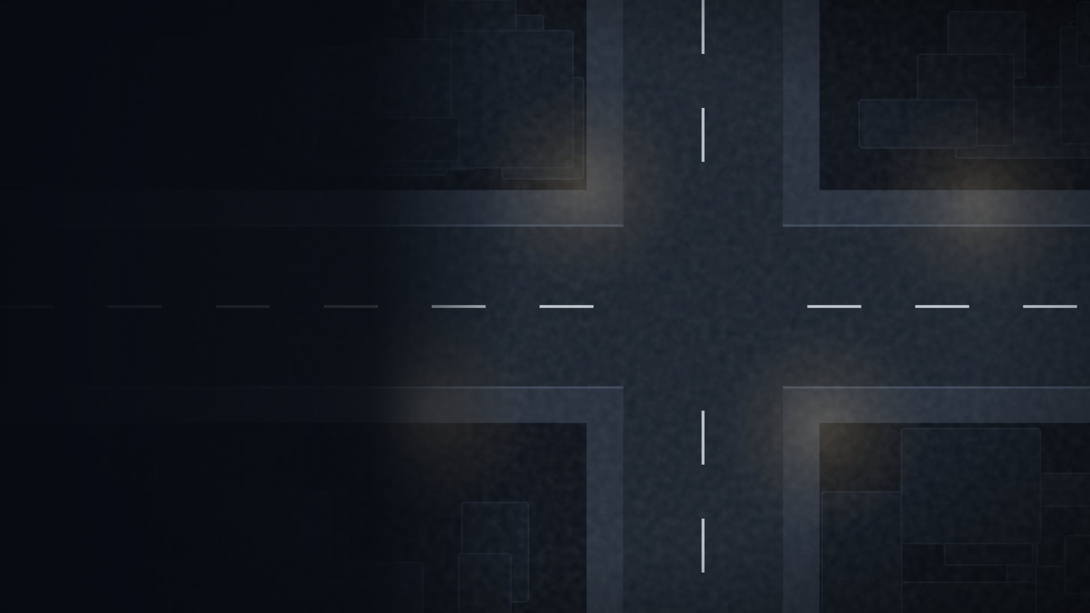
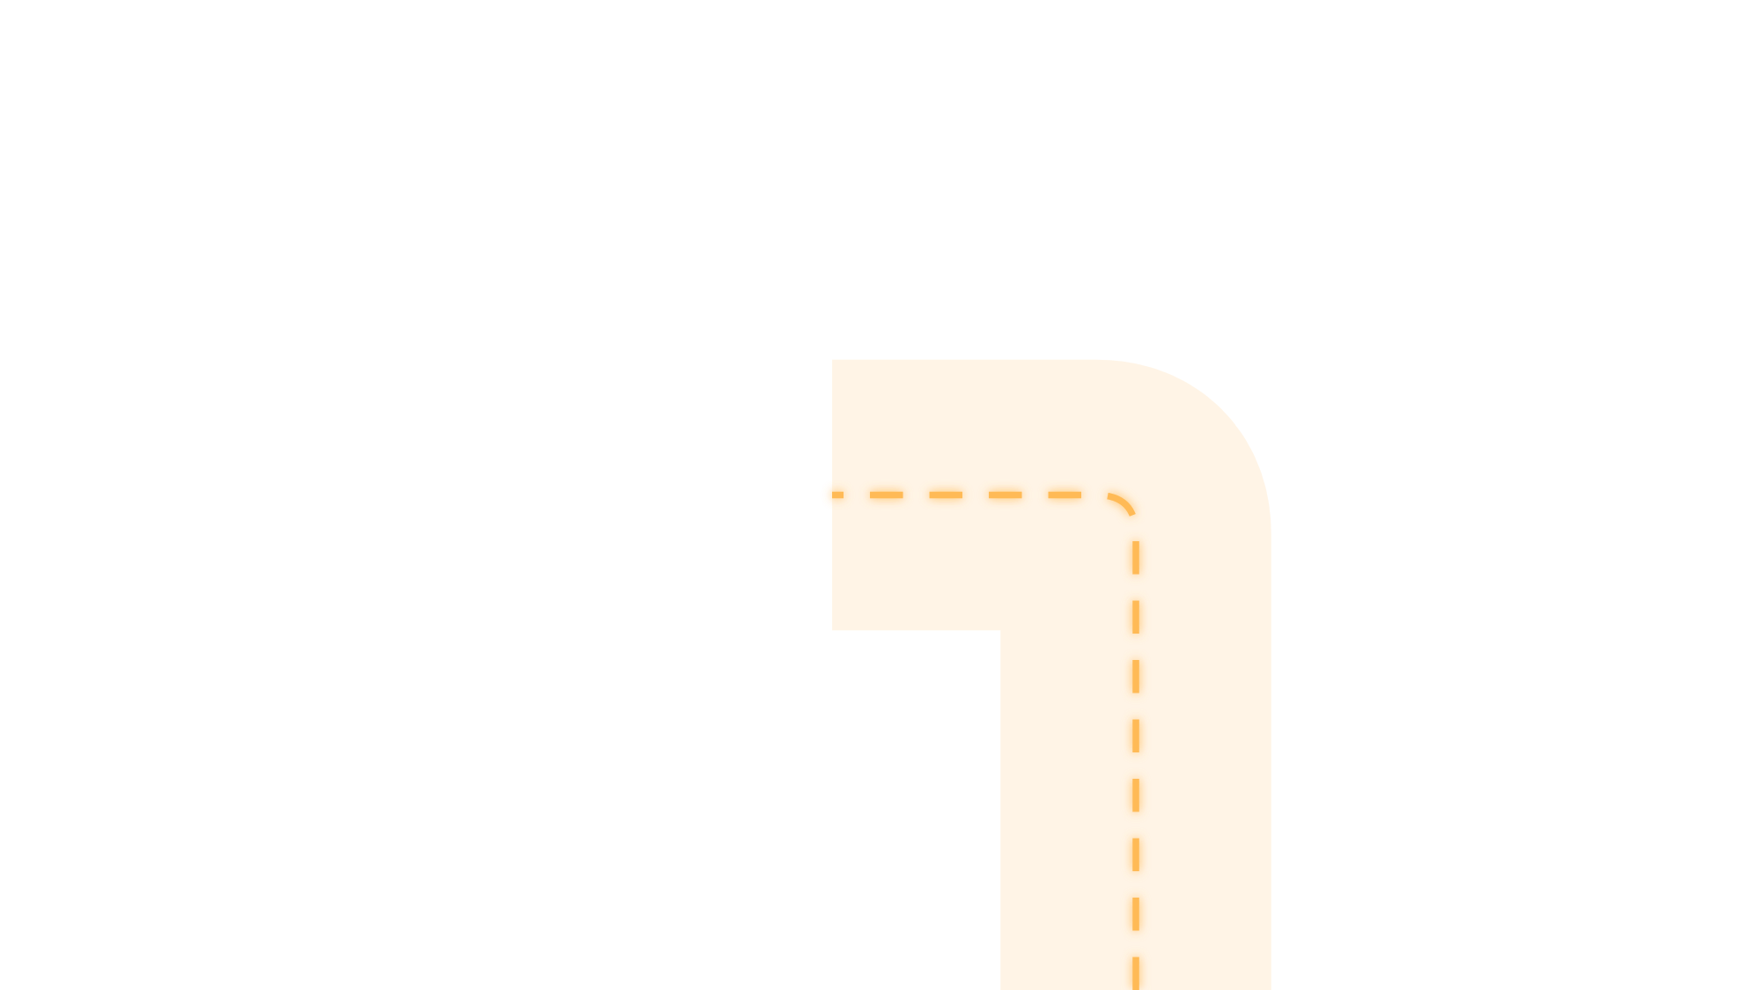
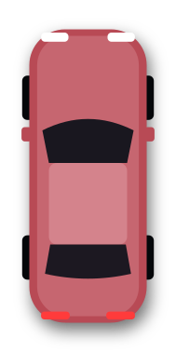

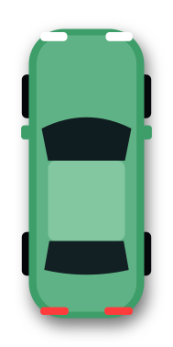
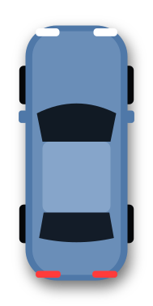

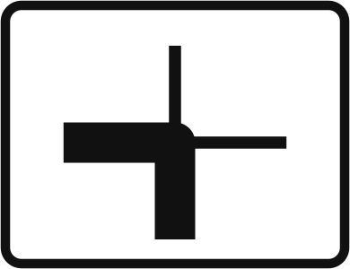
FAHRLEHRER SERBAND
DAS RÄTSEL DES ABENDS
Wer fährt
zuerst?
B
C
A folgt der Vorfahrtstraße nach links.
B und C wollen geradeaus.
A · B · C ?
Stimmt ab!
A
Die Auflösung gibt es am Ende der Lektion.
Notes:
Das Rätsel des Abends. Nur zeigen, NICHT auflösen. Die Auflösung kommt ganz am Ende.
▶ Blaues Auto A kommt von unten und will der Vorfahrtstraße nach links folgen. Rotes Auto B kommt von oben und will geradeaus. Grünes Auto C kommt von rechts und will geradeaus.
🖱 Klick 1: Abstimmen lassen, Ergebnis an die Tafel schreiben (z. B. „A–B–C: 7 Stimmen“).
➜ Sagen: Am Ende der Lektion schauen wir, wer recht hatte.
(Lösung für dich: A, dann B, dann C. A ist auf der Vorfahrtstraße. B und C sind auf Nebenstraßen, untereinander gilt rechts vor links: B kommt für C von rechts.)

Slide 5
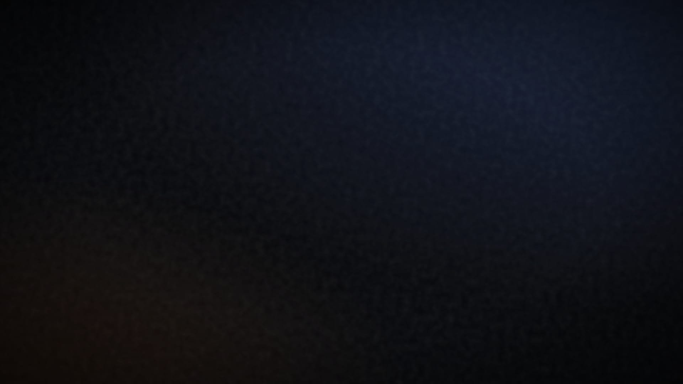



FAHRLEHRER SERBAND
DAS FUNDAMENT · § 1 STVO
Bevor es losgeht: zwei Sätze,
die über allem stehen
Vorsicht und Rücksicht
Ständige Vorsicht und gegenseitige Rücksicht.
§ 1 Abs. 1
Niemand kommt zu Schaden
Niemand darf geschädigt, gefährdet oder mehr als unvermeidbar behindert oder belästigt werden.
§ 1 Abs. 2
Vertrauen, aber nicht blind
Du darfst dich auf andere verlassen. Nicht, wenn du Fehler erkennst. Bei Kindern, Hilfsbedürftigen, Älteren: Gefährdung ausschließen.
§ 3 Abs. 2a
Notes:
Kurz halten, nur als Fundament.
🖱 Klick 1 · § 1 Abs. 1 StVO: ständige Vorsicht und gegenseitige Rücksicht.
🖱 Klick 2 · § 1 Abs. 2 StVO: niemand darf geschädigt, gefährdet oder mehr als unvermeidbar behindert oder belästigt werden.
🖱 Klick 3 · Vertrauensgrundsatz (aus der Rechtsprechung, nicht wörtlich im Gesetz): Du darfst darauf vertrauen, dass sich andere richtig verhalten. Aber nicht, wenn du siehst, dass jemand das nicht tut. Gegenüber Kindern, Hilfsbedürftigen und älteren Menschen musst du eine Gefährdung ausschließen (§ 3 Abs. 2a StVO).
➜ Das ist der Rahmen. Jetzt geht es um die konkreten Vorfahrtsregeln.

Slide 6
Vorfahrt ist ein Recht.
Aber kein Freifahrtschein.
Wer Vorrang hat, muss darauf verzichten, wenn die Verkehrslage es erfordert.
Auf einen Verzicht darf man sich nur verlassen, wenn man sich verständigt hat.
§ 11 Abs. 3 StVO
Notes:
Statement. Langsam lesen.
🖱 1 Klick: Wer Vorrang hat, muss darauf verzichten, wenn die Verkehrslage es erfordert. Und: Auf einen Verzicht darf man nur vertrauen, wenn man sich verständigt hat, z. B. per Handzeichen oder Blickkontakt (§ 11 Abs. 3 StVO).
Beispiel: Ein Kind läuft los, ein Rettungswagen kommt, jemand hat dich übersehen. Recht haben nützt dir im Krankenhaus nichts.
➜ Überleitung: Zwei Wörter, die fast alle verwechseln: Vorfahrt und Vorrang.

Slide 7
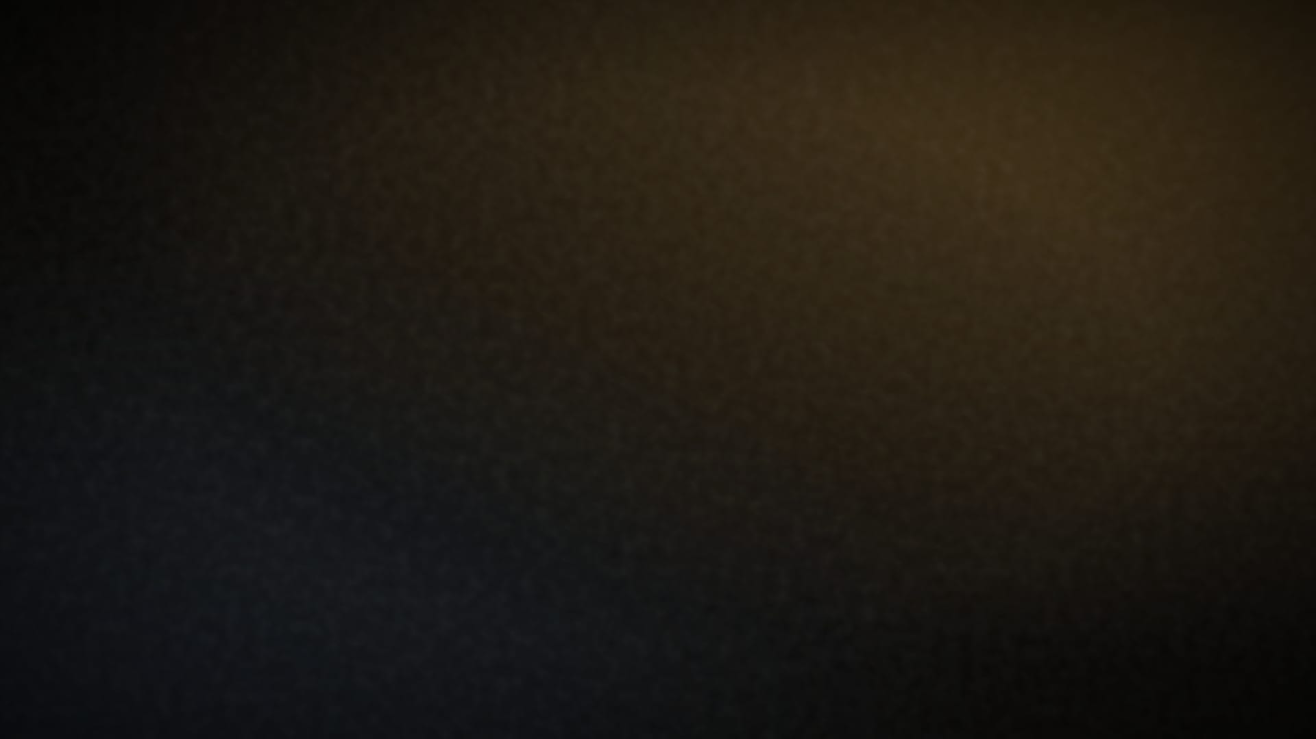


FAHRLEHRER SERBAND
ZWEI BEGRIFFE
Vorfahrt oder Vorrang?
Vorfahrt
Vorrang
An Kreuzungen und Einmündungen.
Überall sonst, wo einer zuerst darf.
Rechts vor links
Vorfahrt durch Verkehrszeichen
Ampel und Polizei regeln sie neu
Engstelle (Zeichen 208 / 308)
Fußgänger am Zebrastreifen (§ 26)
Einfahren: alle anderen zuerst (§ 10)
§ 8 StVO
z. B. §§ 10, 26 StVO
Notes:
Zwei Begriffe, die oft verwechselt werden.
🖱 Klick 1 · Vorfahrt: gibt es nur an Kreuzungen und Einmündungen (§ 8 StVO).
🖱 Klick 2 · Vorrang: überall sonst, wo jemand zuerst darf. Beispiele: Engstellen (Zeichen 208 und 308), Fußgänger am Zebrastreifen (§ 26), wer einfährt, muss alle anderen vorlassen (§ 10).
❓ Frage: Ein Auto parkt aus und ihr kommt angefahren. Vorfahrt oder Vorrang? ✅ Vorrang. Keine Kreuzung, sondern Einfahren (§ 10).
➜ Überleitung: Wer hat an einer Kreuzung eigentlich das Sagen? Wir bauen einen Turm.

Slide 8
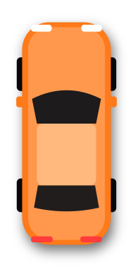
FAHRLEHRER SERBAND
WER HAT DAS SAGEN?
A kommt von rechts
Die Rangfolge
Was oben steht, schlägt alles darunter.
A
4
Rechts vor links Die Grundregel
DU
Notes:
Der Rangfolge-Turm. Immer dieselbe Kreuzung: Du (orange) kommst von unten und willst geradeaus. A (blau) kommt von rechts und will geradeaus.
Stufe 4: Keine Schilder, keine Ampel, kein Polizist. ❓ Wer fährt? ✅ A, denn A kommt von rechts.
🖱 Klick 1: A fährt. 🖱 Klick 2: Du fährst.
➜ Weiterklicken: Jetzt kommen Schilder dazu.

Slide 9
FAHRLEHRER SERBAND
WER HAT DAS SAGEN?
Du hast Vorfahrt (306)
Die Rangfolge
Was oben steht, schlägt alles darunter.
A
3
Verkehrszeichen z. B. 306 und 205
4
Rechts vor links Die Grundregel
DU
Notes:
Stufe 3: Du hast Zeichen 306 (Vorfahrtstraße), A hat Zeichen 205 (Vorfahrt gewähren). Die Schilder schlagen rechts vor links.
❓ Wer fährt jetzt? ✅ Du.
🖱 Klick 1: Du fährst. 🖱 Klick 2: A fährt.
➜ Überleitung: Und jetzt kommt eine Ampel dazu. Was passiert mit den Schildern?

Slide 10
FAHRLEHRER SERBAND
WER HAT DAS SAGEN?
A hat Grün
Die Rangfolge
Was oben steht, schlägt alles darunter.
A
2
Ampel Lichtzeichen
3
Verkehrszeichen z. B. 306 und 205
4
Rechts vor links Die Grundregel
DU
Notes:
Stufe 2: Jetzt kommt eine Ampel dazu. Du hast Rot, A hat Grün. Die Ampel schlägt die Schilder (§ 37 Abs. 1 StVO).
Die Schilder bleiben hängen: Sie gelten, wenn die Ampel ausfällt oder abgeschaltet ist.
❓ Wer fährt? ✅ A, trotz deiner Vorfahrtstraße.
🖱 Klick 1: A fährt. 🖱 Klick 2: Ampel springt um, du fährst.
➜ Überleitung: Jetzt stellt sich ein Polizist auf die Kreuzung.

Slide 11

FAHRLEHRER SERBAND
WER HAT DAS SAGEN?
Der Polizist lässt dich fahren
Die Rangfolge
Polizei › Ampel › Schild › rechts vor links
A
1
Polizei Zeichen und Weisungen
2
Ampel Lichtzeichen
3
Verkehrszeichen z. B. 306 und 205
4
Rechts vor links Die Grundregel
DU
Notes:
Stufe 1: Ein Polizist steht auf der Kreuzung. Seine Zeichen gehen allen anderen Anordnungen und Regeln vor, auch der Ampel (§ 36 Abs. 1 StVO).
Er zeigt dir seine Seite: Du darfst fahren. A sieht seine Brust: A muss halten. Obwohl deine Ampel Rot zeigt.
🖱 Klick 1: Du fährst. 🖱 Klick 2: Merksatz.
Merksatz: Polizei vor Ampel vor Schild vor rechts vor links.
➜ Überleitung: Wir fangen ganz unten im Turm an: bei der Grundregel.

Slide 12
KAPITEL 1
Rechts vor links
Die Grundregel. Sie gilt, wenn nichts anderes geregelt ist.
§ 8 Abs. 1 StVO
Notes:
Kapitel: Rechts vor links. Die Grundregel der Vorfahrt (§ 8 Abs. 1 StVO).
🖱 Baut sich von selbst auf.
▶ Wichtig: Sie gilt immer dann, wenn nichts anderes geregelt ist. Keine Ampel, kein Polizist, kein Vorfahrtsschild.
➜ Überleitung: Wo gilt diese Grundregel überhaupt?

Slide 13


FAHRLEHRER SERBAND
WO GILT DIE GRUNDREGEL?
Wo gilt rechts vor links?
Kreuzungen und Einmündungen
Tempo-30-Zonen
Zeichen 102
ohne Schild, ohne Ampel, ohne Polizei. Auch an kleinen Seitenstraßen.
Dort gilt an Kreuzungen grundsätzlich rechts vor links (§ 45 Abs. 1c StVO).
kündigt rechts vor links an. Es muss aber nicht stehen.
Gilt für alle Fahrzeuge, auch für Radfahrer.
Notes:
❓ Frage an die Klasse: Wo gilt rechts vor links? Erst sammeln, dann klicken.
✅ Überall, wo nichts anderes geregelt ist.
🖱 Klick 1: An Kreuzungen und Einmündungen ohne Regelung durch Schilder, Ampel oder Polizei. Auch an ganz kleinen Einmündungen.
🖱 Klick 2: In Tempo-30-Zonen gilt an Kreuzungen und Einmündungen grundsätzlich rechts vor links (§ 45 Abs. 1c StVO). Typisch für Wohngebiete, auch hier in Offenbach.
🖱 Klick 3: Das Warnzeichen 102 kündigt eine Kreuzung mit rechts vor links an. Es muss aber nicht stehen! Keine Schilder heißt: rechts vor links.
❓ Frage: Gilt rechts vor links auch für Radfahrer? ✅ Ja. Die Vorfahrtsregeln gelten für alle Fahrzeuge.
➜ Überleitung: Testen wir das an einer Einmündung. Da liegen die meisten falsch.

Slide 14
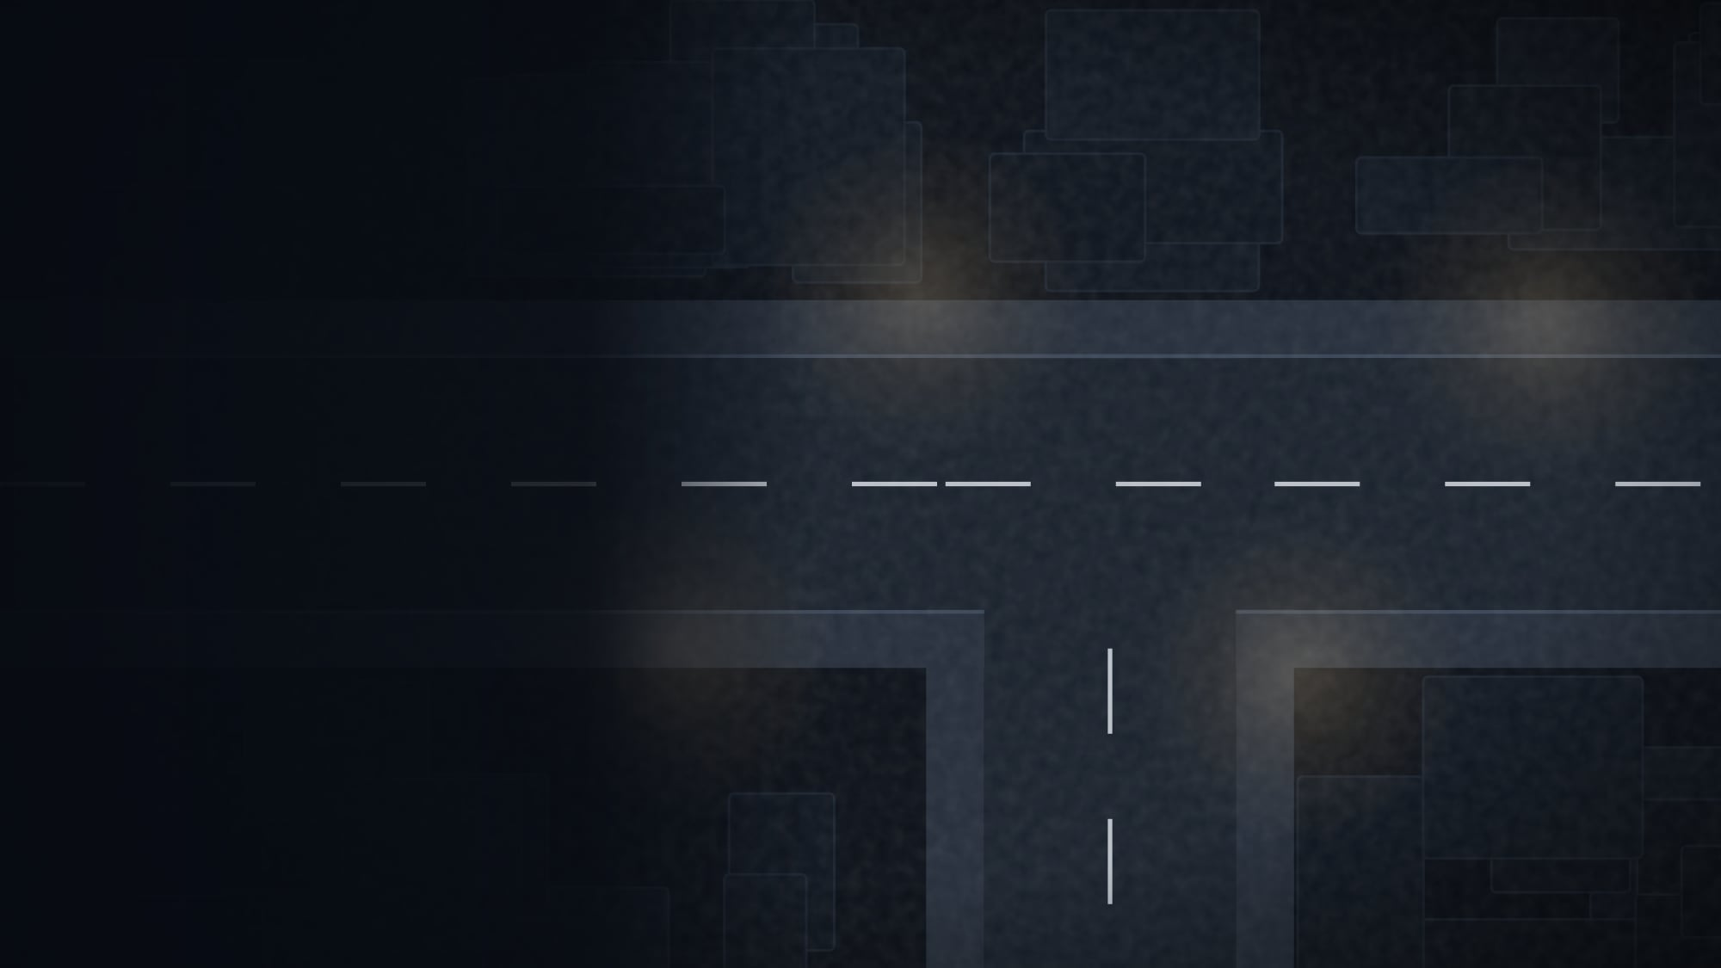

FAHRLEHRER SERBAND
EINMÜNDUNG
Die kleine Straße
von rechts
Du fährst geradeaus.
A kommt aus der Seitenstraße und will links abbiegen. Wer fährt?
DU
A zuerst: kommt von rechts!
Größere Straße heißt nicht Vorfahrt.
Nur Schilder regeln das anders.
A
Notes:
Einmündung (T-Kreuzung) ohne Schilder. Du fährst auf der durchgehenden Straße, A kommt aus der Seitenstraße von rechts und will nach links abbiegen.
❓ Frage: Wer fährt? Viele sagen: „Ich bin auf der großen Straße.“
🖱 Klick 1: ✅ A fährt zuerst, denn A kommt von rechts. Auch an Einmündungen gilt rechts vor links, egal wie klein die Straße aussieht.
🖱 Klick 2: Du fährst weiter.
Merke: Eine breitere oder besser ausgebaute Straße gibt dir keine Vorfahrt. Nur Schilder tun das.
➜ Überleitung: Jetzt seid ihr dran: das Kreuzungs-Duell.

Slide 15
DAS KREUZUNGS-DUELL
Wer fährt zuerst?
5 Runden. Ihr entscheidet.
Situation ansehen
Hand hoch: A, B, C?
Autos fahren los
Notes:
Das Kreuzungs-Duell. Fünf Runden, die Klasse stimmt jedes Mal per Handzeichen ab.
Tipp: In zwei Teams aufteilen (Fensterseite gegen Türseite), Punkte an die Tafel. Wer mehr Runden richtig hat, gewinnt.
🖱 1 Klick: Die Spielregel.
➜ Überleitung: Runde 1, zum Warmwerden.

Slide 16
FAHRLEHRER SERBAND
RUNDE 1 VON 5
Wer fährt
zuerst?
B
1
Keine Schilder, keine Ampel.
A und B wollen geradeaus.
Abstimmen: A · B ?
B kommt für A von rechts. B fährt zuerst.
A
2
Notes:
Runde 1, zum Warmwerden.
🖱 Klick 1: Abstimmen. 🖱 Klick 2: B fährt (Nummer 1). 🖱 Klick 3: A fährt. 🖱 Klick 4: Begründung.
✅ B, dann A. B kommt für A von rechts.
➜ Überleitung: Runde 2: Jetzt kommt ein drittes Auto dazu.

Slide 17
FAHRLEHRER SERBAND
RUNDE 2 VON 5
Wer fährt
zuerst?
B
1
Keine Schilder, keine Ampel.
Alle wollen geradeaus.
3
C
Abstimmen: A · B · C ?
B kommt für A von rechts, A kommt für C von rechts. Also B, A, C.
A
2
Notes:
Runde 2: drei Autos, alle geradeaus.
✅ B, dann A, dann C. Denkweg: Jeder schaut nach rechts. B hat rechts niemanden. A hat B rechts. C hat A rechts.
🖱 Klick 1: Abstimmen. 🖱 Klicks 2–4: B, A, C fahren. 🖱 Klick 5: Begründung.
➜ Überleitung: Runde 3: Jetzt biegt einer ab.

Slide 18
FAHRLEHRER SERBAND
1
RUNDE 3 VON 5
Wer fährt
zuerst?
B
C
2
Keine Schilder, keine Ampel.
A will links abbiegen (blinkt).
B und C wollen geradeaus.
Abstimmen: A · B · C ?
B kommt für C von rechts. C kommt für A von rechts. A biegt links ab und lässt den Gegenverkehr B durch.
A
3
Notes:
Runde 3: jetzt mit Linksabbieger.
✅ B, dann C, dann A.
Denkweg: B hat rechts niemanden (von B aus rechts ist links im Bild, da steht keiner). C hat B rechts. A hat C rechts und muss als Linksabbieger den Gegenverkehr B durchlassen (§ 9 Abs. 3 StVO).
🖱 Klick 1: Abstimmen. 🖱 Klicks 2–4: B, C, A. 🖱 Klick 5: Begründung.
➜ Überleitung: Runde 4, der Klassiker. Vier Autos.

Slide 19
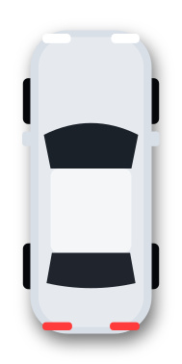
FAHRLEHRER SERBAND
3
RUNDE 4 VON 5
Wer fährt
zuerst?
C
B
4
Keine Schilder, keine Ampel.
Vier Autos, alle geradeaus.
2
D
Abstimmen: A · B · C · D ?
Patt! Keiner hat Vorfahrt. Verständigen: Einer verzichtet per Handzeichen (hier fährt A). Danach wieder rechts vor links: D, C, B.
A
1
Notes:
Runde 4: der Klassiker. Vier Autos, alle geradeaus. Jeder hat jemanden von rechts, also dürfte keiner fahren.
❓ Frage: Was jetzt? ✅ Verständigen. Einer verzichtet deutlich, z. B. per Handzeichen, und lässt einen anderen fahren (§ 11 Abs. 3, § 1 StVO). Auf den Verzicht darf man sich nur verlassen, wenn man sich wirklich verständigt hat.
Danach gilt wieder rechts vor links: Ist A weg, hat D rechts niemanden mehr. Dann C, dann B.
🖱 Klick 1: Abstimmen. 🖱 Klick 2: A fährt nach Verständigung. 🖱 Klicks 3–5: D, C, B. 🖱 Klick 6: Begründung.
➜ Überleitung: Runde 5 kommt später. Erst: Was mache ich, wenn ich nichts sehe?

Slide 20
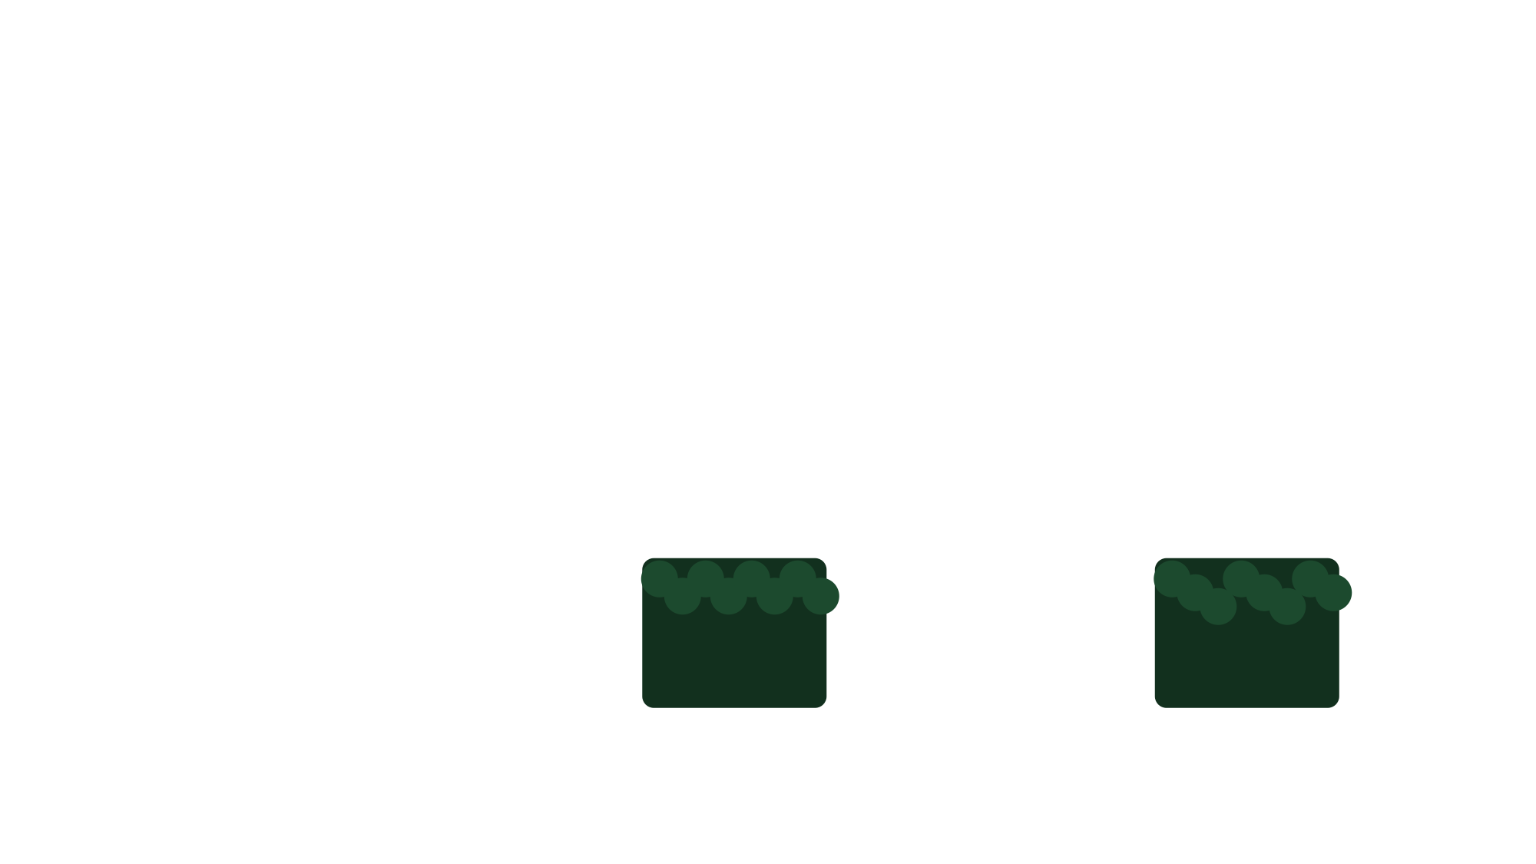


FAHRLEHRER SERBAND
SCHLECHTE SICHT
Hineintasten
Wer warten muss, zeigt es früh: langsam heranfahren.
Siehst du nichts? Zentimeter für Zentimeter vorrollen, bis du alles überblickst.
Ich sehe nichts!
Jetzt sehe ich alles.
Notes:
Du kommst aus einer Nebenstraße mit Zeichen 205 und willst links abbiegen. Hecken versperren die Sicht.
▶ Wer warten muss, zeigt das früh durch mäßige Geschwindigkeit (§ 8 Abs. 2 StVO).
🖱 Klick 1: Du rollst an die Einmündung. Der Blick reicht nicht (kurze Kegel).
🖱 Klick 2: Hineintasten: ganz langsam vorrollen, bis du die Straße überblickst. Jetzt siehst du weit.
🖱 Klick 3: Ein Auto von rechts kommt. Warten.
🖱 Klick 4: Frei. Du biegst links ab.
Merke: Du darfst erst fahren, wenn du sicher bist, dass du niemanden gefährdest oder wesentlich behinderst.
➜ Überleitung: Jetzt eine Falle, in die jedes Jahr viele tappen.

Slide 21
KAPITEL 2 · EINFAHREN
Sieht aus wie eine Straße.
Ist aber keine.
Notes:
Kapitel: Einfahren. Die Falle, in die jedes Jahr viele tappen.
🖱 1 Klick: der zweite Satz.
➜ Überleitung: Schaut genau hin: zwei Autos, beide von rechts.

Slide 22
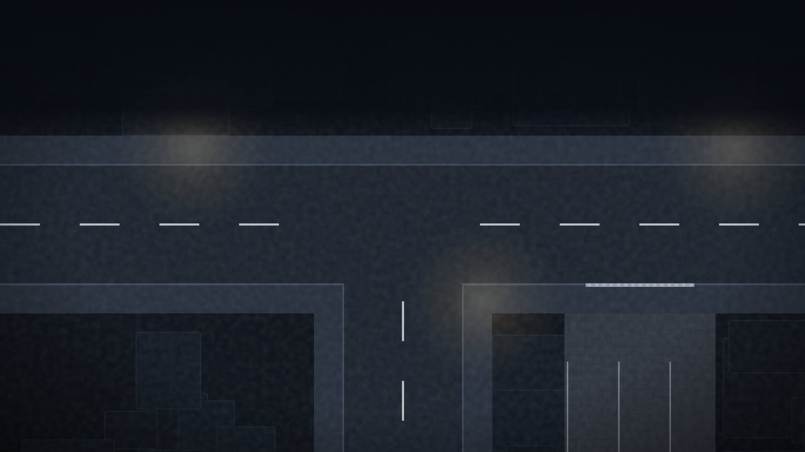
FAHRLEHRER SERBAND
ACHTUNG, FALLE
A zuerst: rechts vor links
Zwei von rechts. Wer darf?
Du zuerst! B fährt ein (§ 10)
Hofeinfahrt
A
Straße
B
Notes:
Zwei Autos kommen von rechts. Beide sehen ähnlich aus. Aber nur eines hat Vorfahrt.
🖱 Klick 1: Du fährst bis zur ersten Einmündung.
❓ Frage: A kommt aus einer Straße von rechts. Wer fährt? 🖱 Klick 2: ✅ A, rechts vor links. A biegt ab.
🖱 Klick 3: Du fährst weiter bis zur Hofeinfahrt.
❓ Frage: B kommt auch von rechts. Wer fährt jetzt? Abstimmen lassen!
🖱 Klick 4: ✅ Du! B kommt über einen abgesenkten Bordstein aus einem Grundstück. Wer einfährt, muss alle vorlassen und darf niemanden gefährden (§ 10 StVO). B muss auch blinken.
🖱 Klick 5: Du fährst, dann B.
Erkennungszeichen: Der Gehweg läuft durch, die Bordsteinkante ist nur abgesenkt.
➜ Überleitung: Woran erkenne ich den Unterschied? Wir holen die Lupe.

Slide 23
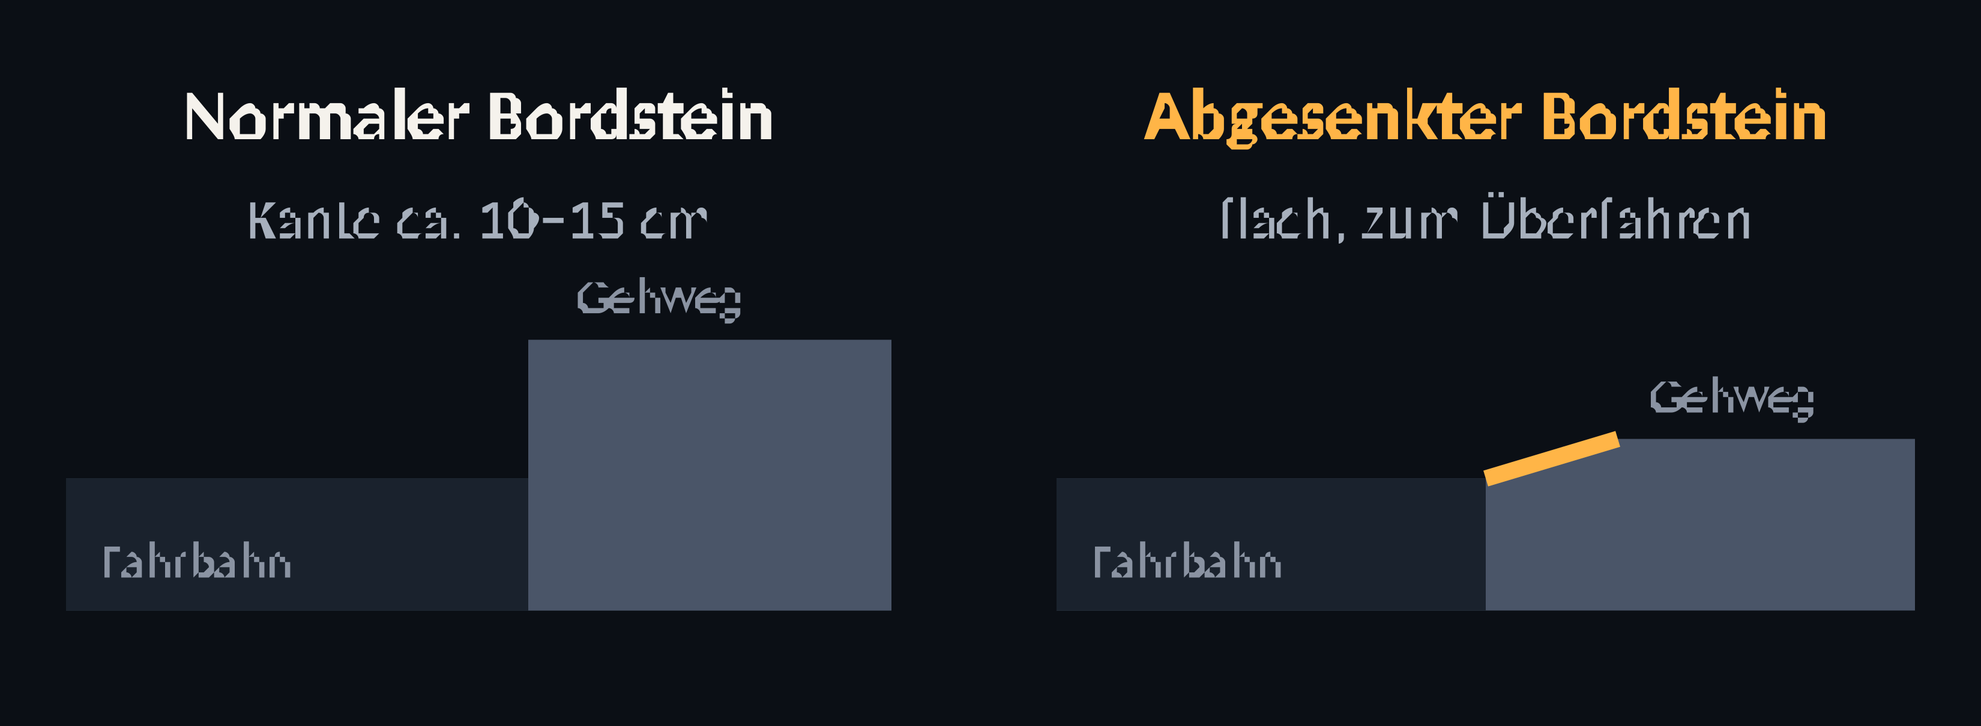
FAHRLEHRER SERBAND
DIE LUPE
Schau auf den Bordstein
Gehweg läuft durch, Kante abgesenkt: Du bist Einfahrer. Alle anderen zuerst.
Notes:
Die Lupe auf den Bordstein.
▶ Links: normaler Bordstein, hohe Kante. Endet der Gehweg und läuft die Fahrbahn weiter, ist das eine Einmündung: rechts vor links.
▶ Rechts: abgesenkter Bordstein. Der Gehweg läuft durch. Wer da rausfährt, ist Einfahrer und muss alle vorlassen.
🖱 1 Klick: der Merksatz.
➜ Überleitung: Wer muss beim Einfahren noch alles warten? Hier die komplette Liste.

Slide 24

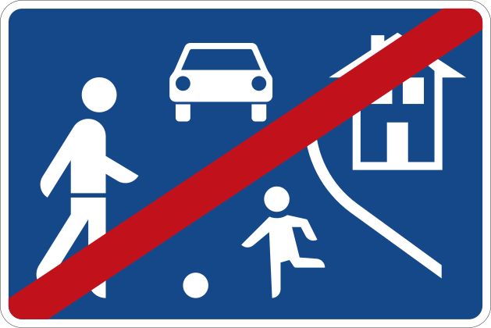
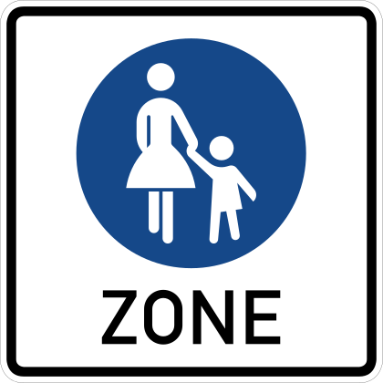

FAHRLEHRER SERBAND
HÖCHSTE SORGFALT · § 10 STVO
Wer von hier kommt, lässt alle vor
Grundstück
Abgesenkter Bordstein
Verkehrsberuhigter Bereich
Parkplatz, Tankstelle, Hof, Garage
Gehweg läuft durch
beim Verlassen (Zeichen 325.2)
Fußgängerbereich
Andere Straßenteile
Anfahren
z. B. Zeichen 242.1
Parkstreifen, Seitenstreifen
vom Fahrbahnrand
Immer: blinken · niemanden gefährden · notfalls einweisen lassen
Auch wer aus einem Feld- oder Waldweg kommt, hat keine Vorfahrt (§ 8 Abs. 1 Satz 2 StVO).
Notes:
§ 10 StVO: Wer von hier auf die Straße fährt, muss sich so verhalten, dass eine Gefährdung anderer ausgeschlossen ist. Wenn nötig: einweisen lassen. Und: rechtzeitig und deutlich blinken.
🖱 6 Klicks, je eine Kachel: Grundstück (Parkplatz, Tankstelle, Hof, Garage) · abgesenkter Bordstein · verkehrsberuhigter Bereich · Fußgängerbereich · andere Straßenteile (z. B. Parkstreifen, Seitenstreifen) · Anfahren vom Fahrbahnrand.
🖱 Klick 7: Dazu: Wer aus einem Feld- oder Waldweg kommt, hat ebenfalls keine Vorfahrt (§ 8 Abs. 1 Satz 2 StVO).
➜ Überleitung: Ein Fall aus der Liste in Bewegung: raus aus dem verkehrsberuhigten Bereich.

Slide 25
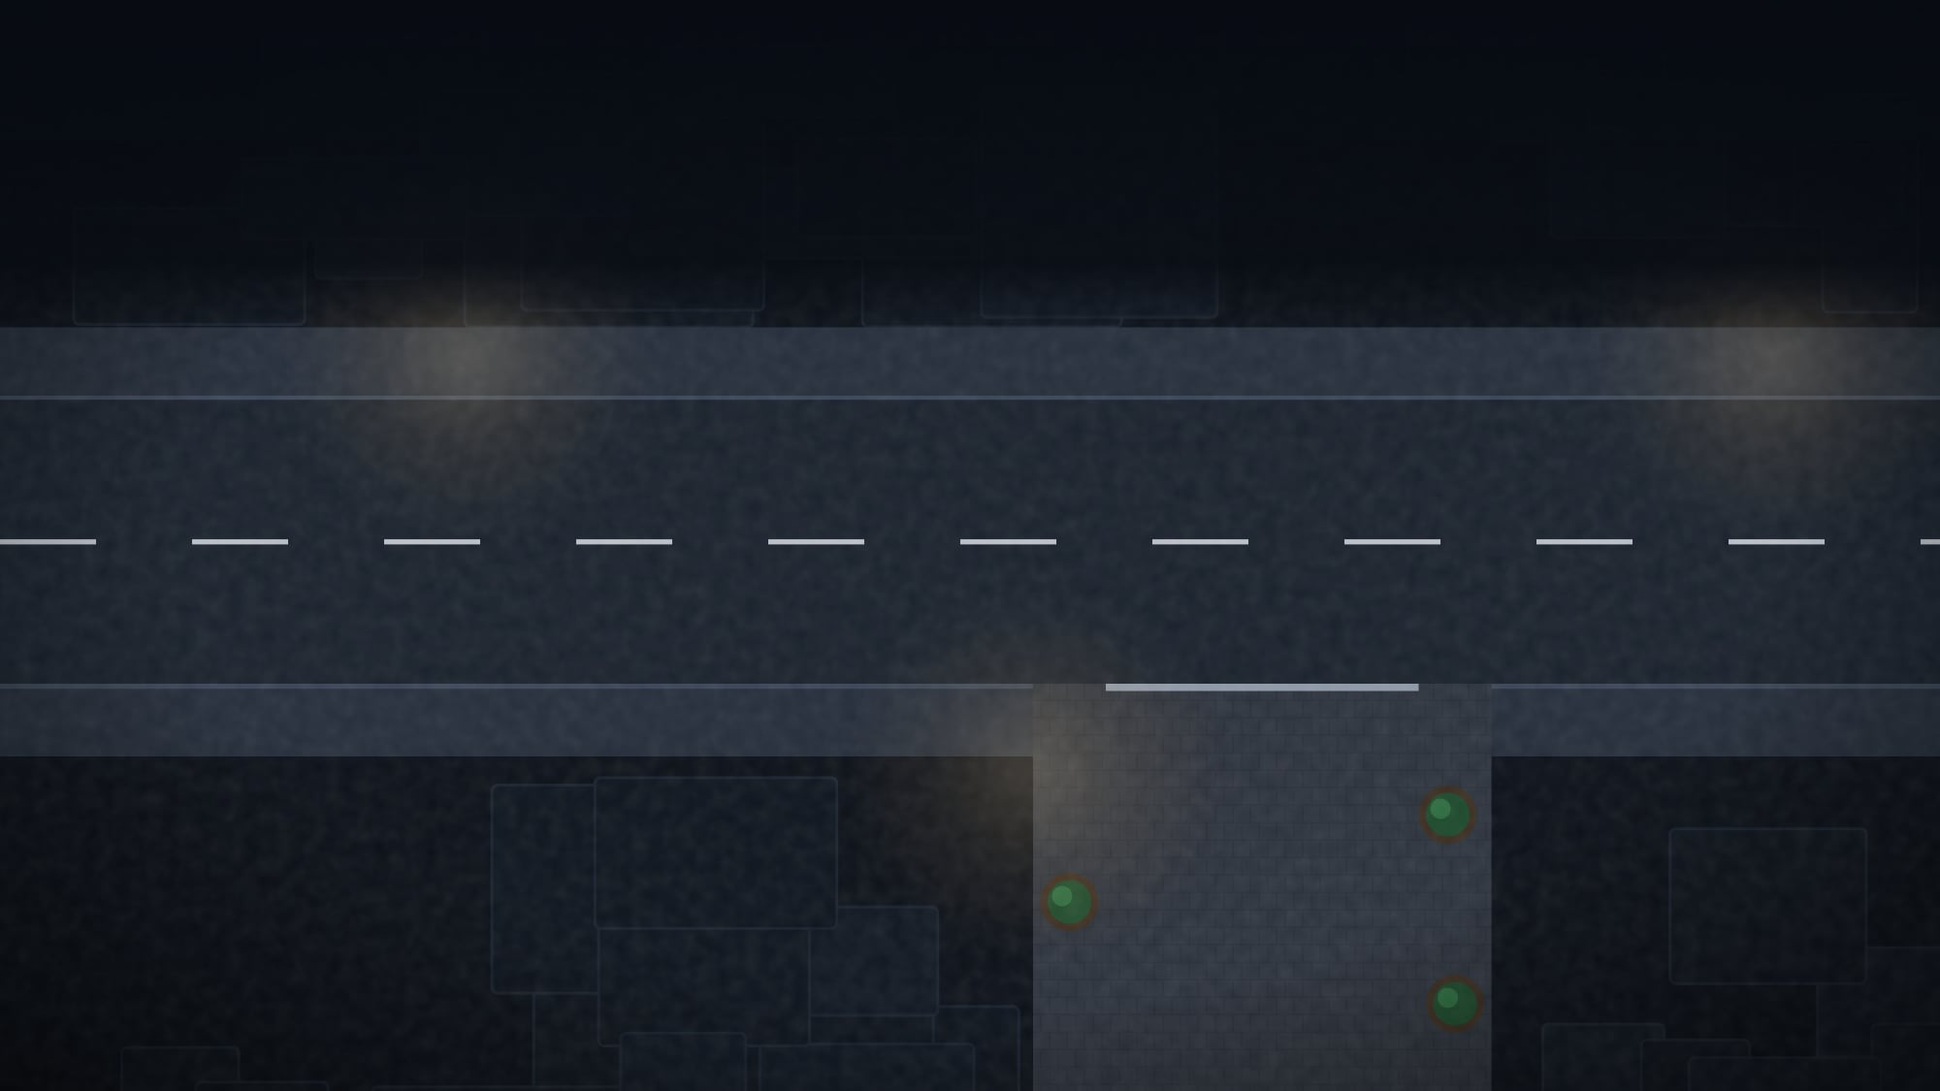

FAHRLEHRER SERBAND
VERKEHRSBERUHIGTER BEREICH
Alle anderen zuerst! (§ 10)
Raus aus dem verkehrs-
beruhigten Bereich. Wer darf?
B
A
Notes:
Du kommst aus einem verkehrsberuhigten Bereich (Zeichen 325.1/325.2, umgangssprachlich oft „Spielstraße“ genannt; rechtlich ist eine Spielstraße aber Zeichen 250 mit Zusatzzeichen) und willst links abbiegen.
❓ Frage: Wer fährt zuerst? ✅ Alle anderen. Rausfahren ist Einfahren nach § 10.
▶ Drinnen gilt: Schrittgeschwindigkeit, Fußgänger dürfen die ganze Straße nutzen, Kinder dürfen überall spielen (Zeichen 325.1).
▶ Rausfahren (Zeichen 325.2) ist Einfahren nach § 10: Du musst alle vorlassen. Auch den von links. Und blinken.
🖱 Klick 1: Du rollst vor bis zur Straße.
🖱 Klick 2: Auflösung, dann fahren A (von links) und B (von rechts), dann der Radfahrer.
🖱 Klick 3: Jetzt du.
➜ Überleitung: Zeit für ein kleines Spiel: Mythos oder Fakt?

Slide 26
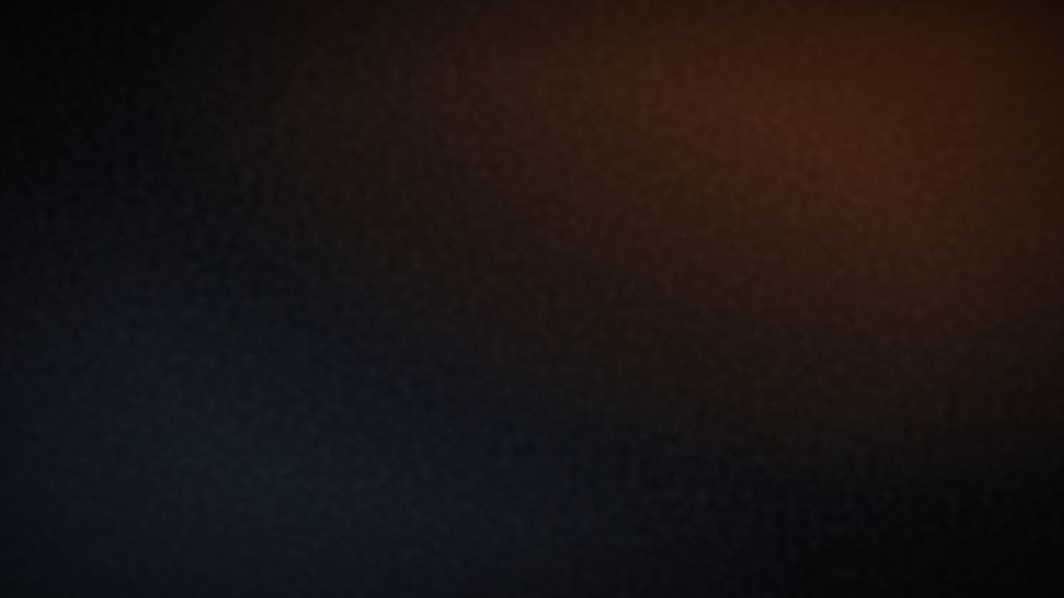
FAHRLEHRER SERBAND
MYTHOS ODER FAKT?
Stimmt das?
Auf dem Supermarkt-Parkplatz gilt rechts vor links.
Nur wenn die Fahrgassen klar wie Straßen wirken (BGH 2022). Sonst: Rücksicht.
MEIST NICHT
Wer aus einem Feldweg kommt, hat keine Vorfahrt.
§ 8 Abs. 1 Satz 2 StVO
FAKT
In einer Tempo-30-Zone gilt meist rechts vor links.
grundsätzlich, § 45 Abs. 1c StVO
FAKT
Aus der Hofeinfahrt muss ich nicht blinken.
Einfahren heißt blinken (§ 10 StVO).
MYTHOS
Notes:
Mythos oder Fakt? Jeweils erst abstimmen lassen, dann klicken.
1. Supermarkt-Parkplatz, rechts vor links? ✅ Meist NICHT. Der BGH hat 2022 entschieden: Auf Parkplätzen gilt rechts vor links nur, wenn die Fahrgassen eindeutig wie eine Straße wirken. Sonst gilt gegenseitige Rücksicht (§ 1 StVO). Bei Unfällen wird die Schuld dann oft geteilt. (BGH, Urteil vom 22.11.2022, VI ZR 344/21)
2. Feldweg ohne Vorfahrt? ✅ FAKT (§ 8 Abs. 1 Satz 2 StVO).
3. Tempo-30-Zone: rechts vor links? ✅ FAKT, grundsätzlich (§ 45 Abs. 1c StVO).
4. Aus der Hofeinfahrt ohne Blinker? ✅ MYTHOS. Beim Einfahren muss man blinken (§ 10 StVO).
🖱 Pro Aussage 2 Klicks: 1. Aussage gleitet herein, abstimmen lassen. 2. Stempel und Begründung.
➜ Überleitung: Kapitel 3: Jetzt regeln Schilder die Vorfahrt.

Slide 27

KAPITEL 3 · VERKEHRSZEICHEN
Die Form verrät es
von hinten
von hinten
Vorfahrt gewähren
Halt. Vorfahrt gewähren
Diese Formen gibt es nur einmal. Du erkennst sie auch von hinten oder mit Schnee darauf.
Notes:
Kapitel: Vorfahrt durch Verkehrszeichen.
❓ Frage: Wie heißen die beiden Zeichen? 🖱 Klick 1: ✅ 205 „Vorfahrt gewähren“ und 206 „Halt. Vorfahrt gewähren“.
▶ Beide haben eine Form, die es kein zweites Mal gibt: das auf der Spitze stehende Dreieck und das Achteck.
❓ Frage: Warum? 🖱 Klick 2: ✅ Damit man sie auch von hinten, bei Dunkelheit oder mit Schnee darauf erkennt. Wer die Rückseite sieht, weiß: Hier muss jemand warten. Die eigenen Schilder trotzdem beachten.
➜ Überleitung: Welche Schilder gehören noch dazu? Hier alle auf einen Blick.

Slide 28


FAHRLEHRER SERBAND
DIE ZEICHEN
Vorfahrt haben, Vorfahrt geben
DU HAST VORFAHRT
DU MUSST WARTEN
Vorfahrt
Vorfahrt gewähren
nur an der nächsten Kreuzung
warten, wenn nötig
Vorfahrtstraße
Halt. Vorfahrt gewähren
bis 205, 206 oder 307
immer anhalten
Ende der Vorfahrtstraße
Kreuzung
Vorfahrt von rechts
Notes:
Die Zeichen im Überblick. Links: Du hast Vorfahrt. Rechts: Du musst warten.
Pro Schild 2 Klicks: 1. Schild erscheint, ❓ „Was bedeutet es?“ 2. Bedeutung gleitet herein.
✅ 301 Vorfahrt: nur an der nächsten Kreuzung oder Einmündung.
✅ 306 Vorfahrtstraße: gilt bis zum nächsten Zeichen 205, 206 oder 307. Außerorts ist auf der Fahrbahn einer Vorfahrtstraße Parken verboten.
✅ 307: Ende der Vorfahrtstraße.
✅ 205 Vorfahrt gewähren.
✅ 206 Halt. Vorfahrt gewähren: immer anhalten, an der Haltlinie. Gibt es keine, dort, wo man die Straße überblickt.
✅ 102: Warnung, Kreuzung oder Einmündung mit Vorfahrt von rechts.
Merke: 205 und 206 stehen fast immer als Paar mit 301 oder 306 der anderen Straße.
➜ Überleitung: Das strengste davon: das Stoppschild. Was heißt hier Anhalten?

Slide 29


FAHRLEHRER SERBAND
ZEICHEN 206
Stopp heißt
Stopp.
Anhalten, auch wenn alles frei ist.
Die Räder stehen still. Rollen reicht nicht.
Räder stehen still!
Notes:
Zeichen 206: Halt. Vorfahrt gewähren.
▶ Du musst anhalten, auch wenn die Straße frei ist. Die Räder müssen stillstehen. Langsames Rollen reicht nicht. In der Prüfung ist das ein erheblicher Fehler, die Prüfung ist dann nicht bestanden.
🖱 Klick 1: Du hältst an der Haltlinie. Stempel.
🖱 Klick 2: Ein Auto von links kommt. Warten.
🖱 Klick 3: Frei. Du biegst rechts ab.
Ohne Haltlinie hältst du dort, wo du die Straße überblicken kannst.
➜ Überleitung: Und was passiert, wenn einer das Schild übersieht?

Slide 30

FAHRLEHRER SERBAND
WENN EINER NICHT SCHAUT
Was passiert
dann?
A
Vorfahrt missachtet
25 €
mit Gefährdung
100 € + 1 Punkt
mit Sachschaden
120 € + 1 Punkt
Probezeit: mit Punkt ein A-Verstoß → Aufbauseminar, +2 Jahre
Bußgeldkatalog (BKatV), Stand 2026 · § 2a StVG
Notes:
Was passiert, wenn einer das Schild übersieht? Du fährst auf der Vorfahrtstraße (306), A hat 205 und fährt einfach rein.
🖱 Klick 1: Knall. Kurz Stille aushalten.
🖱 Klick 2–4: Die Folgen (Bußgeldkatalog):
❓ Frage vor jedem Klick: Was glaubt ihr, was das kostet?
✅ Vorfahrt nicht beachtet (Vorfahrtberechtigten wesentlich behindert): 25 € · mit Gefährdung: 100 € und 1 Punkt · mit Sachbeschädigung: 120 € und 1 Punkt. Mit Verletzten wird es ein Strafverfahren.
✅ In der Probezeit sind die Verstöße mit Punkt A-Verstöße: Aufbauseminar und die Probezeit verlängert sich um 2 Jahre.
Dazu kommt der Schaden: Wer die Vorfahrt nimmt, haftet in der Regel ganz oder überwiegend.
Und: Mit Vorfahrt fährt man trotzdem bremsbereit. Du darfst dich auf andere verlassen, aber nicht blind.
➜ Überleitung: Kapitel 4: Wenn die Vorfahrtstraße einen Knick macht.

Slide 31



FAHRLEHRER SERBAND
KAPITEL 4
Abknickende
Vorfahrt
Unter dem Schild hängt eine kleine Landkarte.
Kannst du sie lesen?
Dick
= Vorfahrtstraße
Dünn
= Nebenstraßen
Du kommst immer von unten.
Notes:
Kapitel 4: Abknickende Vorfahrt. Die Vorfahrtstraße macht an der Kreuzung einen Knick.
▶ Unter dem Schild 306 hängt ein Zusatzzeichen (Nr. 1002). Es zeigt die Kreuzung von oben, wie eine kleine Landkarte.
❓ Frage: Was bedeuten die dicke und die dünnen Linien? Erst raten lassen.
🖱 Klick 1: Die dicke Linie leuchtet. ✅ Dick = der Verlauf der Vorfahrtstraße.
🖱 Klick 2: Die dünnen Linien leuchten. ✅ Dünn = die Nebenstraßen, hier musst du nicht warten, die anderen warten.
❓ Frage: Und wo bist du auf der Karte? 🖱 Klick 3: ✅ Du kommst immer von unten.
Hinweis: Das Zusatzzeichen ist hier nachgezeichnet.
➜ Überleitung: Jetzt legen wir die Karte auf die Straße.

Slide 32
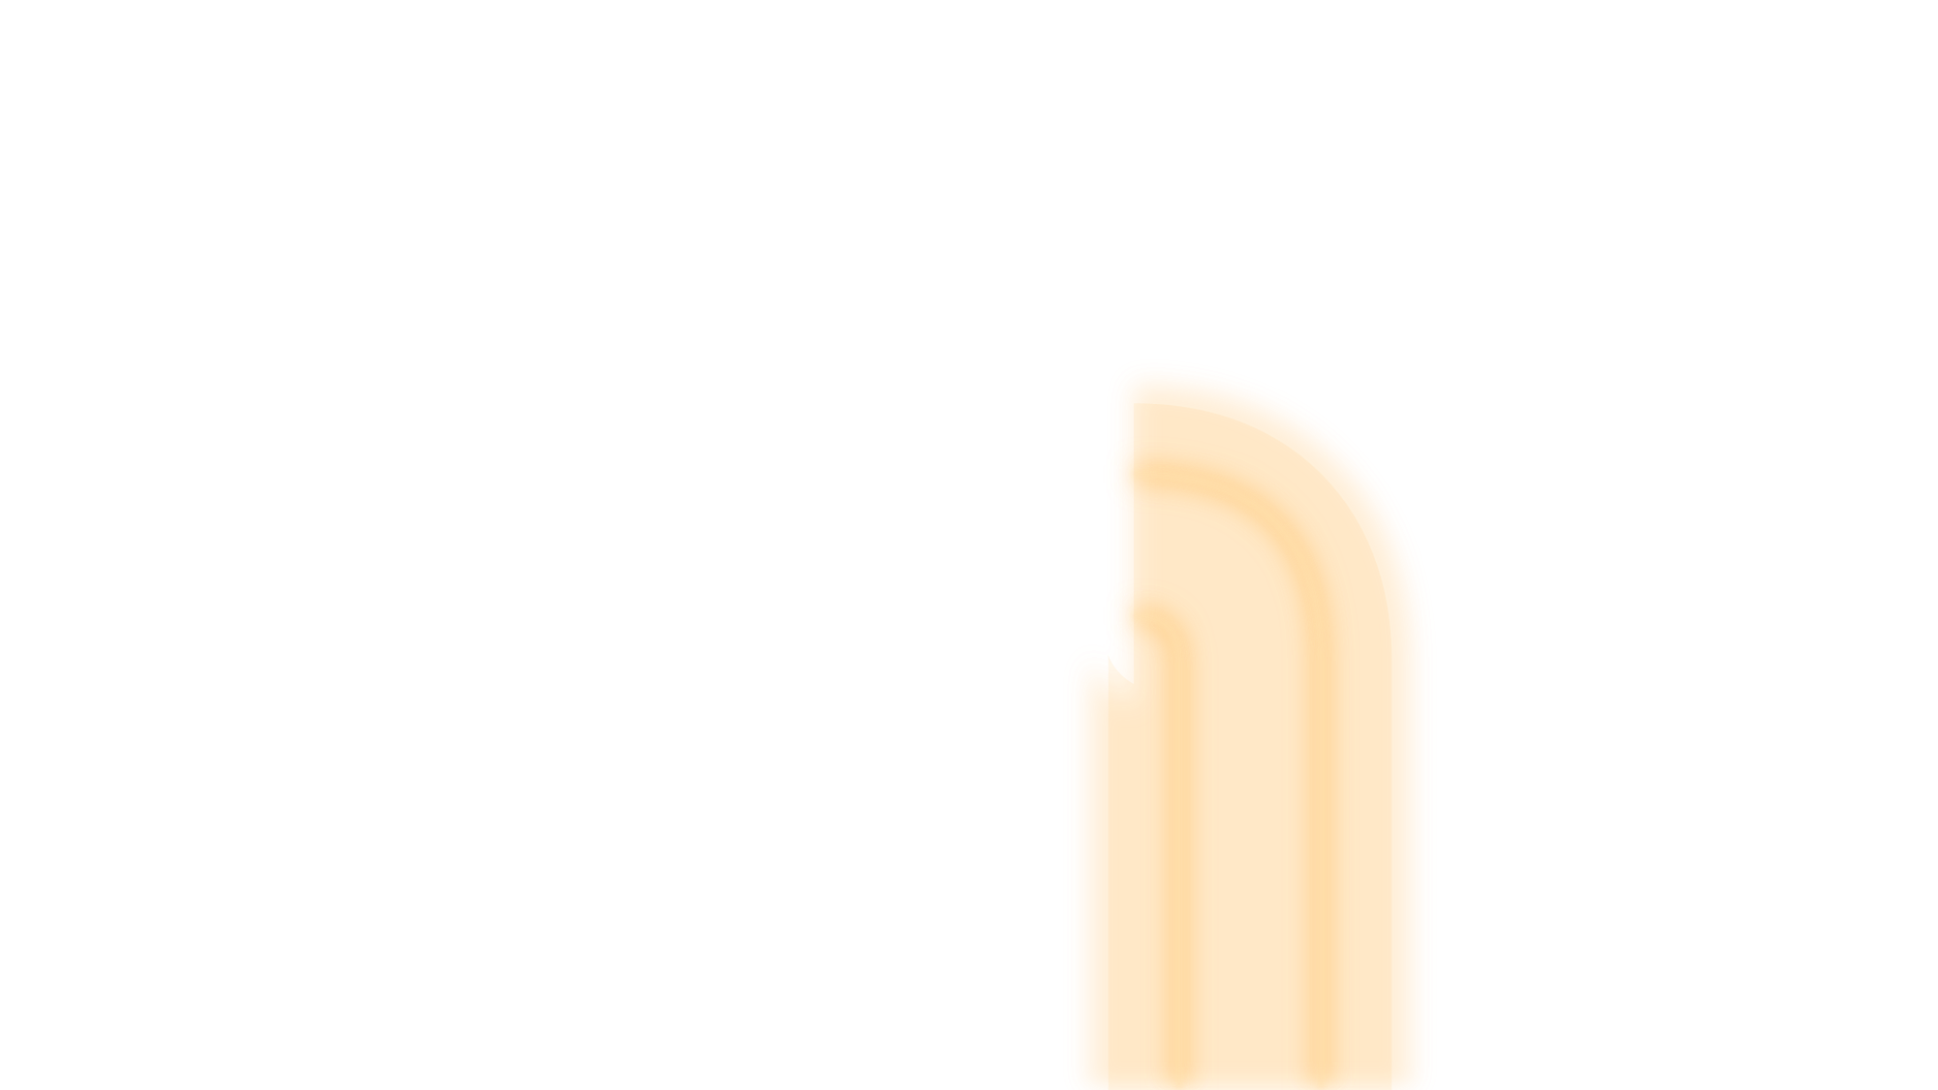

FAHRLEHRER SERBAND
KAPITEL 4
Abknickende
Vorfahrt
Die Vorfahrtstraße knickt
nach links ab.
Oben und rechts: Vorfahrt gewähren.
Notes:
Morph: Das Schild wandert an seinen Platz an der Kreuzung. Jetzt legen wir die Karte auf die Straße.
❓ Frage vorher: Wie verläuft hier die Vorfahrtstraße? ✅ Von unten nach links.
🖱 Klick 1: Die Vorfahrtstraße leuchtet auf, von unten bis nach links.
🖱 Klick 2: Die Schilder der anderen Zufahrten erscheinen. ✅ Links steht auch 306 mit Zusatzzeichen, oben und rechts steht 205 „Vorfahrt gewähren“.
▶ Merke: Wer auf der dicken Linie fährt, hat Vorfahrt, auch um die Ecke.
➜ Überleitung: Drei Regeln, dann klappt jeder Knick.

Slide 33
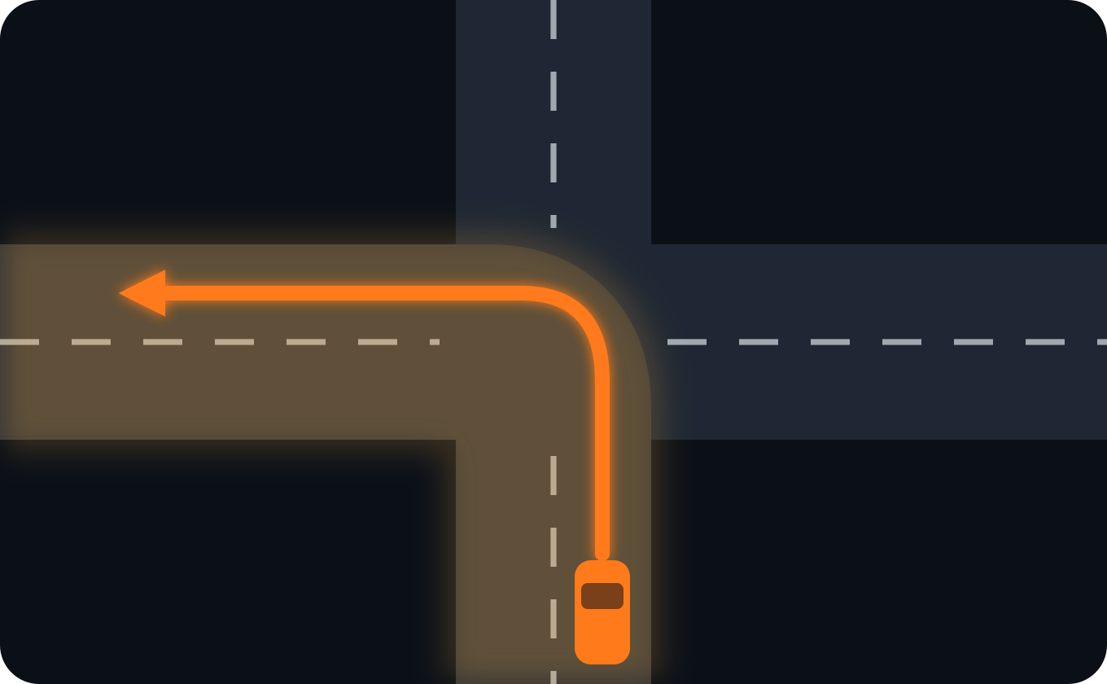
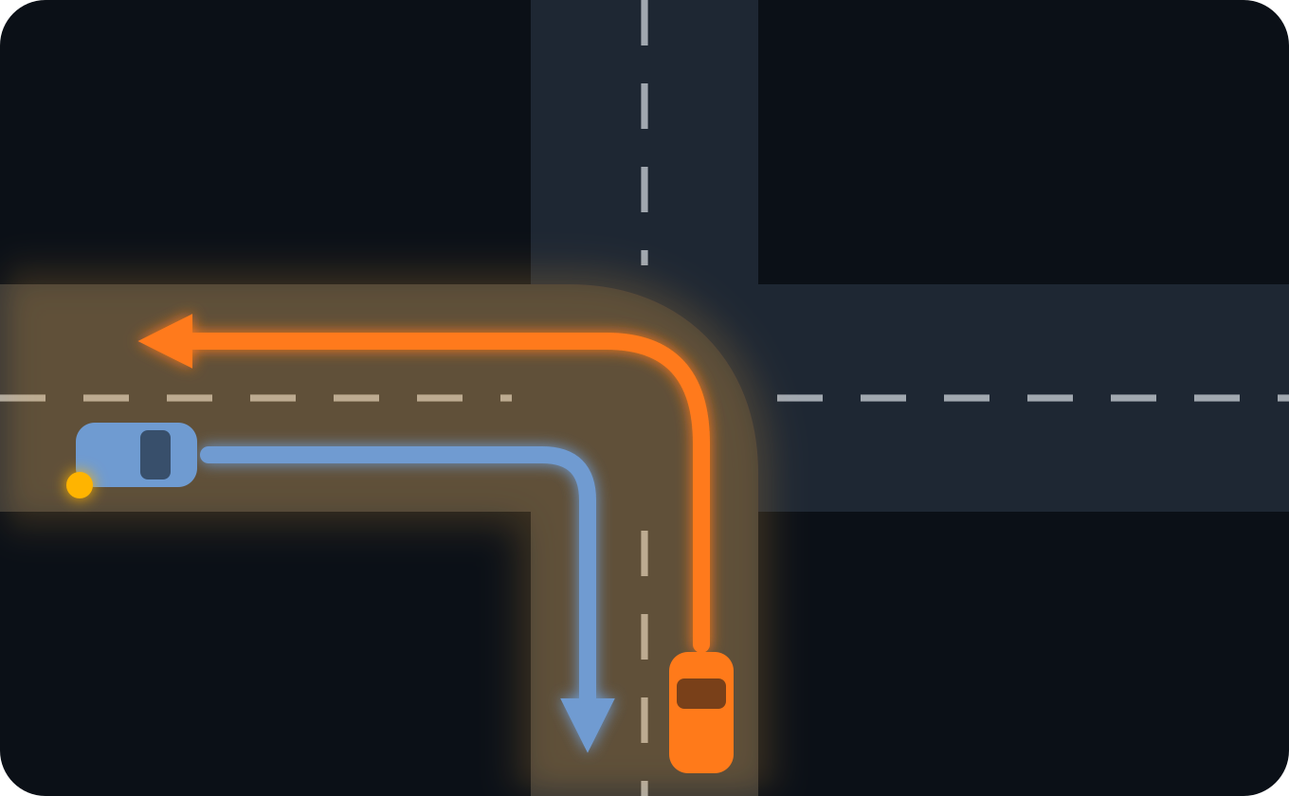
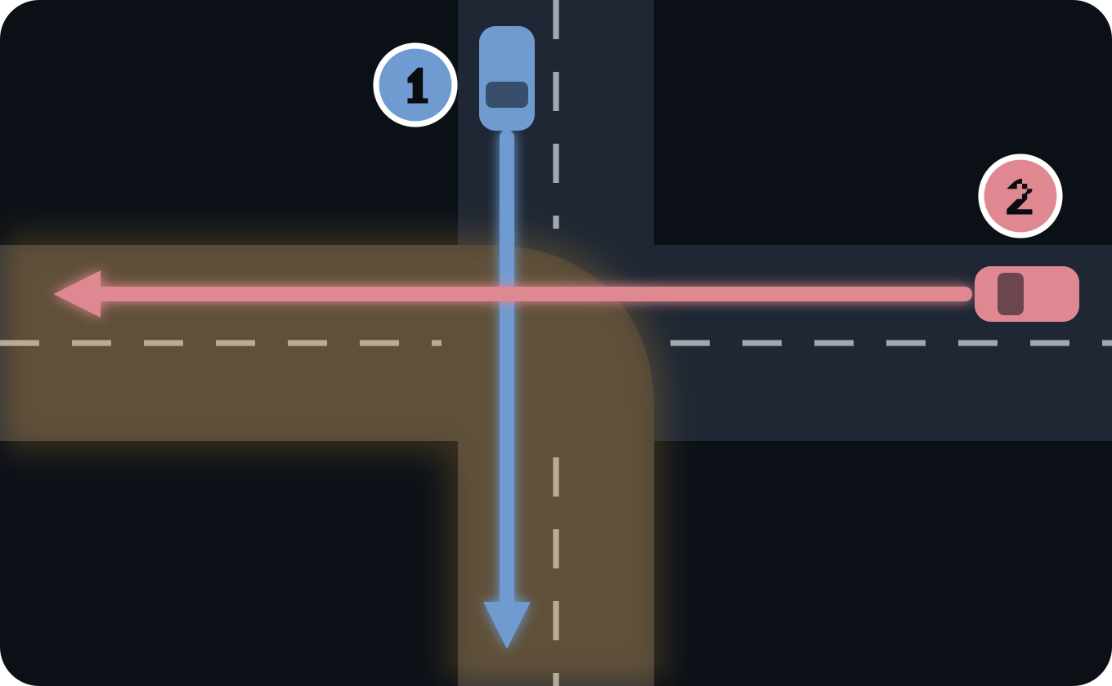
FAHRLEHRER SERBAND
DREI REGELN
So klappt der Knick
1
2
3
Knick folgen: blinken
Auf der Vorfahrtstraße
Auf den Nebenstraßen
Du änderst die Richtung. Also Blinker setzen.
Untereinander gelten die Abbiegeregeln. Hier: gleichzeitig.
Untereinander gilt rechts vor links. 1 vor 2.
Geradeaus aus der Vorfahrtstraße raus? Nicht blinken, du lenkst ja nicht.
Notes:
Die Regeln. Nur drei, aber die sitzen. Vor jedem Klick die Skizze kurz beschreiben und fragen: ❓ Was gilt hier?
🖱 Klick 1 · ✅ Wer dem Knick folgt, ändert die Richtung und muss blinken. Hier: Du folgst nach links, also links blinken.
🖱 Klick 2 · ✅ Auf der Vorfahrtstraße gelten untereinander die Abbiegeregeln (§ 9 StVO). In der Skizze folgen beide dem Knick, ihre Wege kreuzen sich nicht: Sie fahren gleichzeitig.
🖱 Klick 3 · ✅ Auf den Nebenstraßen gilt untereinander rechts vor links. 1 kommt für 2 von rechts, also fährt 1 zuerst.
🖱 Klick 4 · ❓ Und wer geradeaus fährt und damit die Vorfahrtstraße verlässt? ✅ Blinkt nicht, er lenkt ja nicht.
➜ Überleitung: Schauen wir uns das in Bewegung an.

Slide 34
FAHRLEHRER SERBAND
ABKNICKENDE VORFAHRT
Dem Knick
folgen
B
Du und A folgen dem Knick.
B will geradeaus. Wer fährt?
A
B wartet: Nebenstraße
Notes:
Szene: Du folgst der Vorfahrtstraße nach links, also blinkst du links. Gleichzeitig folgt A von links kommend dem Knick nach rechts. Ihr seid beide auf der Vorfahrtstraße, eure Wege kreuzen sich nicht: Ihr fahrt gleichzeitig.
B kommt aus der Nebenstraße von rechts und muss warten.
❓ Frage: Wer fährt zuerst? ✅ Du und A gleichzeitig (beide auf der Vorfahrtstraße, Wege kreuzen sich nicht), dann B.
🖱 Klick 1: Du und A fahrt, Stempel „B wartet“. 🖱 Klick 2: B fährt.
➜ Überleitung: Und jetzt kommt Runde 5 im Kreuzungs-Duell.

Slide 35
FAHRLEHRER SERBAND
2
RUNDE 5 VON 5
Wer fährt
zuerst?
A
B
3
C folgt dem Knick nach rechts.
A und B wollen geradeaus.
1
C
Abstimmen: A · B · C ?
C ist auf der Vorfahrtstraße. A und B sind auf Nebenstraßen: rechts vor links, A kommt für B von rechts.
Notes:
Runde 5 im Kreuzungs-Duell, jetzt mit abknickender Vorfahrt. Die Vorfahrtstraße kommt von unten und knickt nach links ab.
C ist auf der Vorfahrtstraße (von links) und folgt dem Knick nach rechts. A (von oben) und B (von rechts) sind auf Nebenstraßen und wollen geradeaus.
✅ C zuerst (Vorfahrtstraße). Dann A vor B: Auf den Nebenstraßen gilt untereinander rechts vor links, und A kommt für B von rechts.
🖱 Klick 1: Abstimmen. 🖱 Klicks 2–4: C, A, B. 🖱 Klick 5: Begründung.
➜ Überleitung: Kapitel 5: der Kreisverkehr.

Slide 36
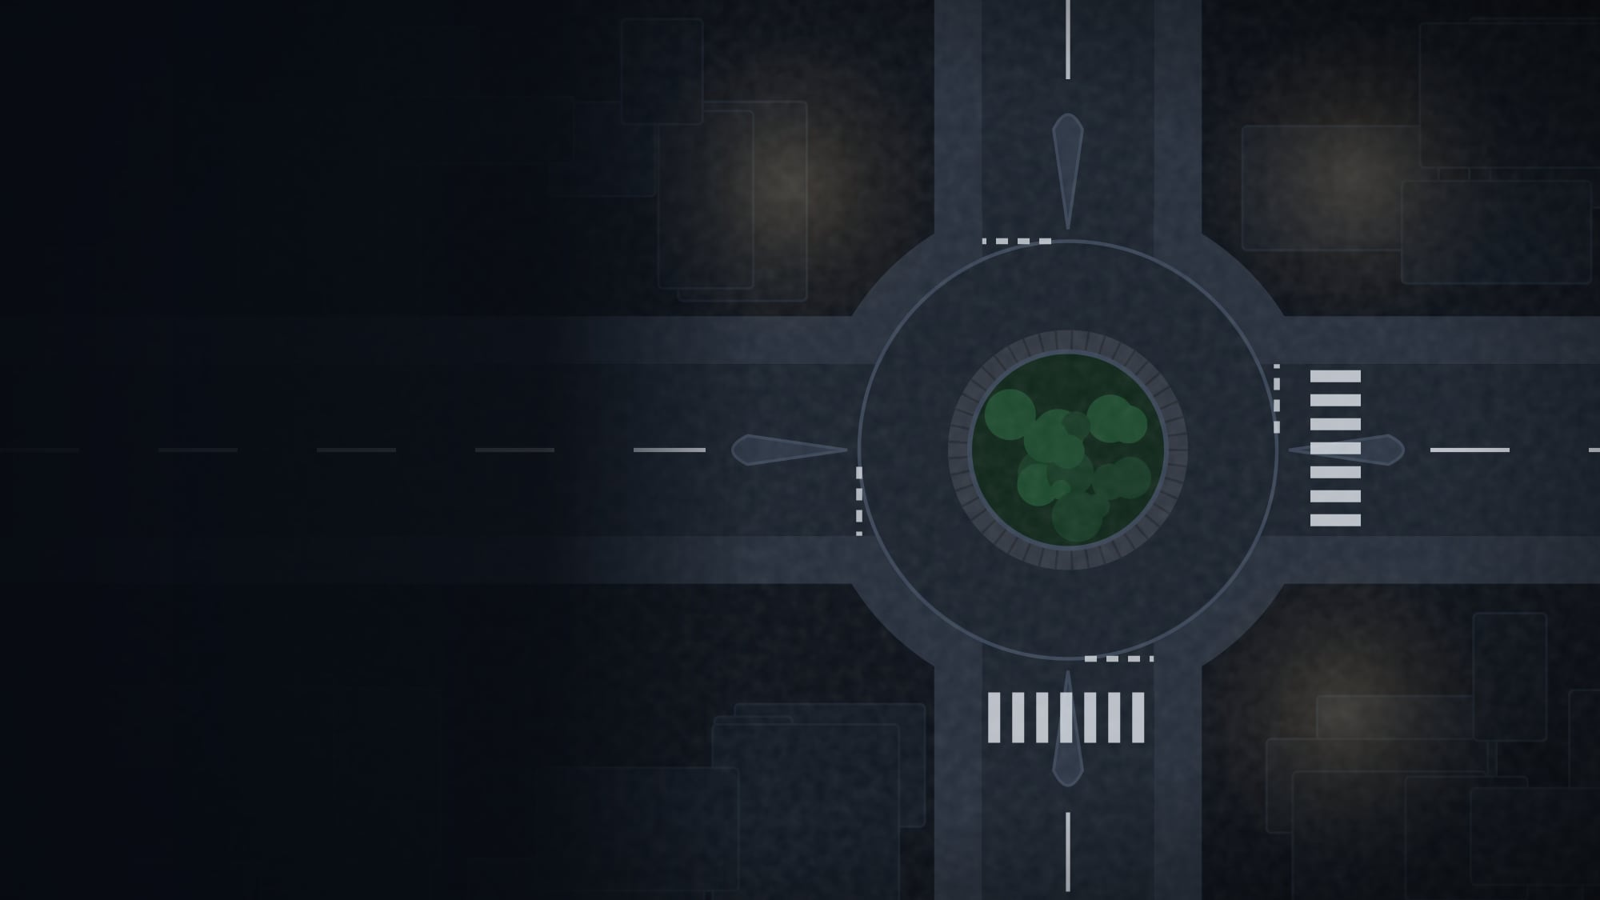

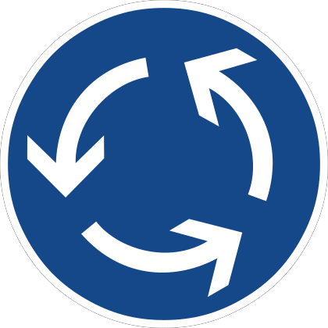
FAHRLEHRER SERBAND
KAPITEL 5
Der Kreis-
verkehr
Du willst geradeaus raus.
Wer fährt zuerst? Wann blinkst du?
Warten: Kreis und Zebrastreifen
Rein: kein Blinker
Raus: rechts blinken
Notes:
Kapitel: Kreisverkehr. Du kommst von unten und willst die zweite Ausfahrt nehmen (geradeaus nach oben).
❓ Frage: Wer fährt zuerst? Und wann blinkst du? Erst raten lassen.
✅ Steht Zeichen 215 (Kreisverkehr) unter Zeichen 205, hat der Verkehr im Kreis Vorfahrt (§ 8 Abs. 1a StVO). Fußgänger am Zebrastreifen haben Vorrang (§ 26).
🖱 Klick 1: Eine Fußgängerin geht über den Zebrastreifen, gleichzeitig fährt A im Kreis vorbei. Du wartest.
🖱 Klick 2: Du fährst ein, OHNE zu blinken (Blinken beim Einfahren ist unzulässig, § 8 Abs. 1a StVO), und fährst gegen den Uhrzeigersinn.
Nachdem du an der ersten Ausfahrt vorbei bist, blinkst du rechts und fährst raus.
❓ Frage: Wann blinke ich zum Rausfahren? ✅ Wenn du an der Ausfahrt vor deiner Ausfahrt vorbei bist. Rechts blinken.
➜ Überleitung: Die Regeln im Kreisverkehr als Frage und Antwort.

Slide 37
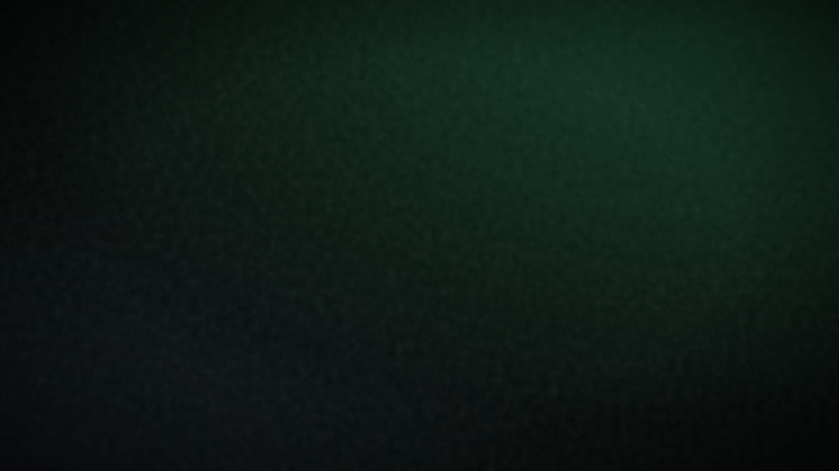




FAHRLEHRER SERBAND
MERKEN
Kreisverkehr: 6 Fragen
Rein ohne, raus mit.
Wer hat Vorfahrt?
Reinfahren: blinken?
Wer im Kreis fährt (215 unter 205).
Nein. Blinken ist hier unzulässig.
Rausfahren: blinken?
Im Kreis anhalten?
Ja, rechts. Fußgänger und Radfahrer beachten.
Nein. Halten auf der Kreisfahrbahn ist verboten.
Über die Mittelinsel?
Nur 215, kein 205?
Nein. Nur große Fahrzeuge, wenn es nicht anders geht.
Dann rechts vor links: Wer reinfährt, hat Vorfahrt.
Notes:
Die Kreisverkehr-Regeln als Frage und Antwort. Pro Karte 2 Klicks: 1. Frage erscheint, Klasse antwortet. 2. Antwort gleitet herein.
✅ Wer hat Vorfahrt? Wer im Kreis fährt, wenn 215 unter 205 steht (§ 8 Abs. 1a StVO).
✅ Reinfahren blinken? Nein, unzulässig (§ 8 Abs. 1a StVO).
✅ Rausfahren blinken? Ja, rechts. Und auf Fußgänger und Radfahrer achten (§ 9 StVO).
✅ Im Kreis halten? Nein, auf der Kreisfahrbahn verboten (Anlage 2 StVO zu Zeichen 215).
✅ Über die Mittelinsel? Nein. Nur große Fahrzeuge, wenn es anders nicht geht und niemand gefährdet wird (Anlage 2 StVO zu Zeichen 215).
✅ Profi-Frage: Nur Zeichen 215, aber kein 205? Dann gilt rechts vor links: Wer reinfährt, hat Vorfahrt.
🖱 Letzter Klick: Merksatz „Rein ohne, raus mit.“
➜ Überleitung: Kapitel 6: Jetzt regelt die Ampel.

Slide 38
KAPITEL 6 · AMPEL
Was die Ampel dir sagt
Grün
Gelb
Rot
Rot + Gelb
Grün › Gelb › Rot › Rot + Gelb › Grün
„Der Verkehr ist freigegeben.“
„Vor der Kreuzung auf das nächste Zeichen warten.“
„Halt vor der Kreuzung.“
Gleich kommt Grün.
Ampeln gehen Vorfahrtschildern und rechts vor links vor.
Fahren. Wer abbiegt, achtet auf Gegenverkehr, Fußgänger und Radfahrer.
Kannst du nicht mehr gefahrlos anhalten, fährst du zügig weiter.
An der Haltlinie anhalten.
Bereit machen, aber noch nicht losfahren.
§ 37 Abs. 1 und 2 StVO
Notes:
Kapitel: Ampel (Wechsellichtzeichen, § 37 StVO). Ampeln gehen Vorfahrtregeln und Vorfahrtschildern vor.
Die Ampel schaltet per Klick. Immer zuerst fragen: ❓ Was bedeutet diese Farbe? Dann mit dem nächsten Klick auflösen.
Start: Grün leuchtet. 🖱 Klick 1: ✅ „Der Verkehr ist freigegeben.“ (§ 37 Abs. 2 StVO)
🖱 Klick 2: Gelb. 🖱 Klick 3: ✅ „Vor der Kreuzung auf das nächste Zeichen warten.“ Wer nicht mehr gefahrlos halten kann, fährt zügig weiter.
🖱 Klick 4: Rot. 🖱 Klick 5: ✅ „Halt vor der Kreuzung.“
🖱 Klick 6: Rot und Gelb. 🖱 Klick 7: ✅ Gleich kommt Grün, aber noch nicht losfahren. (Für Rot + Gelb gibt es in der StVO keine eigene Anordnung, es ist nur Teil der Farbfolge.)
🖱 Klick 8: Wieder Grün, dazu die Farbfolge. Einmal laut mit der Klasse aufsagen.
➜ Überleitung: Die schwierigste Farbe ist Gelb. Gas oder Bremse?

Slide 39
FAHRLEHRER SERBAND
GELB SPRINGT AN
Gas oder Bremse?
Gelb bei 50 km/h: meist 3 Sekunden
3 s × 14 m/s ≈ 42 m
Anhalteweg: 15 m + 25 m = 40 m
40 m
0 m
Anhalten!
Zügig weiter
mehr als ca. 40 m weg
näher als ca. 40 m: kein sicherer Halt mehr
Gelbzeiten nach RiLSA (50 km/h: 3 s) · Faustformeln: Reaktionsweg (v/10)·3, Bremsweg (v/10)²
Notes:
Das Gelb-Dilemma. Jeder kennt es: Gelb springt an. Gas oder Bremse?
❓ Klick 1 vorher fragen: Wie lange dauert Gelb bei Tempo 50? 🖱 Klick 1: ✅ Meist 3 Sekunden (Richtlinie für Ampeln, RiLSA).
❓ Wie weit fährst du in 3 Sekunden? 🖱 Klick 2: ✅ Rund 42 Meter (50 km/h ≈ 14 m pro Sekunde).
❓ Wie lang ist dein Anhalteweg bei 50? 🖱 Klick 3: ✅ Reaktionsweg 15 m + Bremsweg 25 m = rund 40 m (Faustformel, normale Bremsung).
❓ Gas oder Bremse? 🖱 Klick 4: ✅ Grüne Zone: Weiter weg als etwa 40 m, du schaffst es: anhalten.
🖱 Klick 5: ✅ Rote Zone: Schon näher dran, du kannst nicht mehr gefahrlos halten: zügig weiterfahren. Eine Gefahrbremsung musst du nicht machen.
Merke: Wer sich an Tempo 50 hält, kommt bei Gelb in der Regel sicher raus. Wer zu schnell ist, landet in der Falle.
➜ Überleitung: Und wenn es schon Rot ist? Die 1-Sekunde-Ampel.

Slide 40
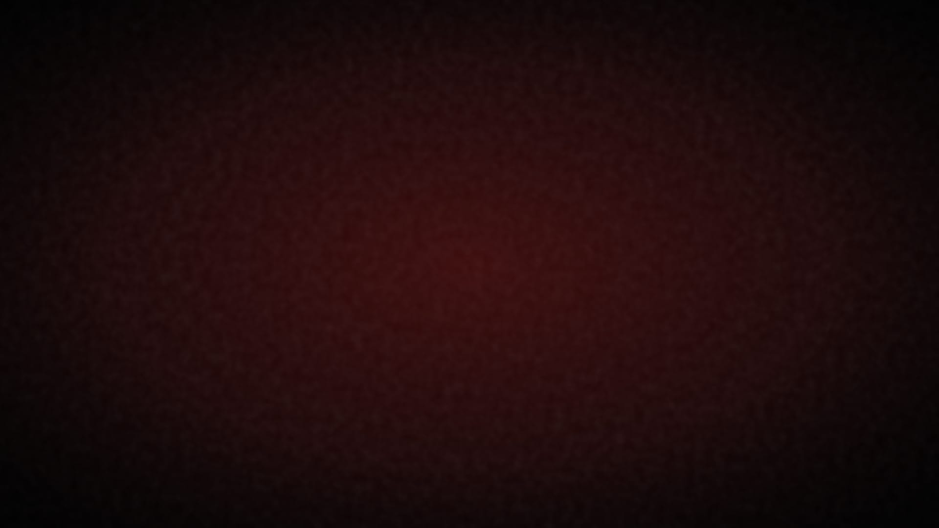
FAHRLEHRER SERBAND
ROT IST ROT
Die 1-Sekunde-Ampel
0,0 s
0,1 s
0,2 s
0,3 s
0,4 s
0,5 s
0,6 s
0,7 s
0,8 s
0,9 s
1,0 s
Ab jetzt: qualifiziert
Unter 1 Sekunde
Über 1 Sekunde
90 €
1 Punkt
200 €
2 Punkte · 1 Monat Fahrverbot
Probezeit: jeder Rotlichtverstoß ist ein A-Verstoß → Aufbauseminar, +2 Jahre
Bußgeldkatalog (BKatV), Stand 2026 · § 2a StVG
Notes:
Die 1-Sekunde-Ampel. Die Zeit läuft ab dem Moment, in dem die Ampel Rot zeigt, bis du über die Haltlinie fährst.
🖱 Klick 1: Der Zähler läuft in Zeitlupe bis 1 Sekunde. Mitzählen lassen!
❓ Vor Klick 2 und 3 fragen: Was kostet das?
🖱 Klick 2: ✅ Unter 1 Sekunde: 90 € und 1 Punkt.
🖱 Klick 3: ✅ Über 1 Sekunde („qualifizierter Rotlichtverstoß“): 200 €, 2 Punkte, 1 Monat Fahrverbot.
🖱 Klick 4: In der Probezeit ist jeder Rotlichtverstoß ein A-Verstoß: Aufbauseminar, Probezeit +2 Jahre.
Mit Gefährdung oder Unfall wird es teurer, dann gibt es auch unter 1 Sekunde ein Fahrverbot.
Erinnerung: In 1 Sekunde fährst du bei 50 km/h 14 Meter.
➜ Überleitung: Grün heißt fahren. Aber was ist, wenn ich links abbiege?

Slide 41
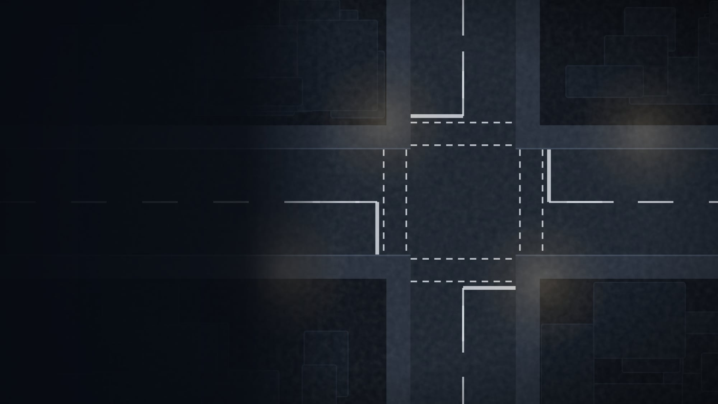
FAHRLEHRER SERBAND
B
AMPEL · ABBIEGEN
Links abbiegen
bei Grün
Grün! Du willst links abbiegen.
Was machst du?
Gegenverkehr zuerst
Fußgänger zuerst
Kommt Rot, während du wartest: Kreuzung zügig räumen.
Notes:
Links abbiegen an der Ampel. ❓ Frage: Grün! Was machst du? ✅ Vorfahren bis etwa zur Mitte, Gegenverkehr durchlassen, Fußgänger beachten, dann abbiegen.
🖱 Klick 1: Du fährst bei Grün in die Kreuzung vor, bis etwa zur Mitte, und wartest dort.
🖱 Klick 2: Der Gegenverkehr B fährt geradeaus. Er hat Vorrang (§ 9 Abs. 3 StVO).
🖱 Klick 3: In der Straße, in die du abbiegst, gehen Fußgänger bei Grün. Auch sie haben Vorrang.
🖱 Klick 4: Jetzt biegst du ab.
Wichtig: Wird es Rot, während du in der Kreuzung wartest, fährst du zügig raus (Kreuzung räumen). Die anderen müssen dich rauslassen.
🖱 Klick 5: Merksatz Kreuzung räumen.
➜ Überleitung: Und wenn gegenüber auch einer links abbiegen will?

Slide 42
FAHRLEHRER SERBAND
A
ZWEI LINKSABBIEGER
Voreinander
abbiegen
Ihr wollt beide links abbiegen.
Wie fahrt ihr?
Voreinander!
Jeder biegt vor dem anderen ab.
Achtung: Der andere verdeckt dir die Sicht auf den Gegenverkehr.
Notes:
Zwei Linksabbieger, die sich gegenüberstehen. Wie fahren sie?
✅ Voreinander abbiegen: Jeder biegt vor dem anderen ab, ihr fahrt nicht erst aneinander vorbei (§ 9 Abs. 4 StVO). Das spart Platz und Zeit.
Nur wenn die Kreuzung es verlangt, z. B. durch Markierungen, oder die Verkehrslage es erfordert, fährt man erst aneinander vorbei und biegt dann hinter dem anderen ab.
Achtung: Der andere verdeckt dir die Sicht auf den Gegenverkehr dahinter. Also langsam und aufmerksam.
❓ Frage vorher: Wie biegen die beiden ab? Vorbei und dann hintereinander, oder voreinander?
🖱 Klick 1: Beide biegen gleichzeitig ab, Stempel. 🖱 Klick 2: Erklärung.
➜ Überleitung: Rot, aber mit Grünpfeil. Darf ich fahren? Der Grünpfeil-Test.

Slide 43


FAHRLEHRER SERBAND
ROT MIT GRÜNPFEIL
Der Grünpfeil-
Test
Rot, aber Grünpfeil. Was tust du, und in welcher Reihenfolge?
1 · Anhalten!
2 · Fußgänger zuerst
3 · Querverkehr zuerst
4 · Jetzt abbiegen
Notes:
Der Grünpfeil-Test. Deine Ampel zeigt Rot, daneben hängt das Grünpfeil-Schild (Zeichen 720). Du willst rechts abbiegen.
❓ Frage vorher: Was machst du, und in welcher Reihenfolge? Antworten sammeln, dann Schritt für Schritt auflösen.
✅ Richtige Reihenfolge:
🖱 Klick 1 · Anhalten! Immer, an der Haltlinie. Die Räder müssen stillstehen.
🖱 Klick 2 · Fußgänger in der Straße, in die du abbiegst, haben Grün. Sie gehen zuerst.
🖱 Klick 3 · Der Querverkehr von links hat Grün. Er fährt zuerst.
🖱 Klick 4 · Jetzt vorsichtig abbiegen.
Nur aus dem rechten Fahrstreifen. Niemand darf behindert oder gefährdet werden, vor allem nicht Fußgänger und Fahrzeuge, die Grün haben (§ 37 Abs. 2 StVO).
➜ Überleitung: Grünpfeil ist nicht gleich Grünpfeil. Nicht verwechseln!

Slide 44
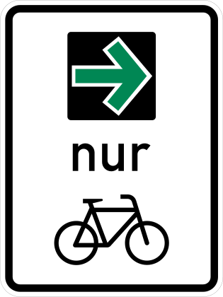
FAHRLEHRER SERBAND
NICHT VERWECHSELN
Schild oder Licht?
Grünpfeil-Schild
Grüner Pfeil als Licht
Zeichen 720. Bei Rot nach dem Anhalten rechts abbiegen erlaubt.
Leuchtet in der Ampel. Frei ist nur die Richtung, in die der Pfeil zeigt.
Anhalten · rechter Fahrstreifen · Grün geht vor.
Zeichen 721: Grünpfeil nur für Radfahrer (seit 2020).
Bußgeld, je 1 Punkt: nicht angehalten 70 € · mit Gefährdung 100 € · mit Sachschaden 120 €
Notes:
Nicht verwechseln! Jeweils erst das Bild zeigen, fragen, dann auflösen.
🖱 Klick 1: Schild erscheint. ❓ Was erlaubt es? 🖱 Klick 2: ✅ Grünpfeil-Schild (Zeichen 720), hängt neben dem roten Licht: nach dem Anhalten trotz Rot rechts abbiegen, nur aus dem rechten Fahrstreifen, wer Grün hat, geht vor.
🖱 Klick 3: Pfeil in der Ampel erscheint. ❓ Und der? 🖱 Klick 4: ✅ Grüner Pfeil als Lichtzeichen: Frei ist nur die Richtung, in die er zeigt.
🖱 Klick 5: Zeichen 721. ❓ Was ist anders? 🖱 Klick 6: ✅ Grünpfeil nur für Radfahrer (seit 2020).
🖱 Klick 7 · ✅ Bußgeld (je 1 Punkt): nicht angehalten 70 € · mit Gefährdung 100 € · mit Sachbeschädigung 120 €.
➜ Überleitung: Und was, wenn die Ampel ganz ausfällt?

Slide 45
FAHRLEHRER SERBAND
AMPEL AUS
Stromausfall.
Was gilt jetzt?
A
Gelbes Blinklicht: nur Warnung
Jetzt gelten die Schilder
Keine Schilder da? Dann rechts vor links.
Notes:
Stromausfall! Oder nachts abgeschaltet.
🖱 Klick 1: Die Ampeln gehen aus, es blinkt nur noch Gelb.
❓ Frage: Was gilt jetzt? Viele sagen: rechts vor links.
🖱 Klick 2: ✅ Erst die Schilder! An vielen Ampelkreuzungen hängen Vorfahrtschilder mit am Mast. Die gelten, sobald die Ampel aus ist. Gelbes Blinklicht warnt nur, es regelt nichts.
Erst wenn es auch keine Schilder gibt, gilt rechts vor links.
🖱 Klick 3: Du hast 306 und fährst zuerst, dann A.
➜ Überleitung: Es gibt noch Ampeln über einzelnen Fahrstreifen.

Slide 46



FAHRLEHRER SERBAND
DAUERLICHTZEICHEN
Signale über dem Fahrstreifen
Gesperrt
Frei
Wechseln
Diesen Fahrstreifen nicht benutzen.
Der Fahrstreifen ist freigegeben.
Fahrstreifen in Pfeilrichtung wechseln. Blinkt gelb.
z. B. in Tunneln, auf Brücken und Autobahnen · § 37 Abs. 3 StVO
Notes:
Dauerlichtzeichen hängen über einzelnen Fahrstreifen, z. B. in Tunneln, auf Brücken oder Autobahnen (§ 37 Abs. 3 StVO).
Pro Signal 2 Klicks: 1. Signal erscheint, ❓ „Was bedeutet das?“ 2. Auflösung.
✅ Rotes Kreuz: Dieser Fahrstreifen ist gesperrt, nicht benutzen.
✅ Grüner Pfeil nach unten: Der Fahrstreifen ist freigegeben.
✅ Gelb blinkender Schrägpfeil: Fahrstreifen in Pfeilrichtung wechseln.
➜ Überleitung: Ganz oben im Turm fehlt noch einer: die Polizei.

Slide 47
KAPITEL 7 · POLIZEI
Wenn die Polizei regelt,
hat die Ampel Pause.
§ 36 Abs. 1 StVO: Zeichen und Weisungen der Polizei gehen allen anderen Anordnungen und Regeln vor.
Notes:
Kapitel: Polizei. Ganz oben im Turm.
▶ Zeichen und Weisungen der Polizei gehen allen anderen Anordnungen und Regeln vor. Auch der Ampel (§ 36 Abs. 1 StVO). Deine Sorgfaltspflicht bleibt trotzdem.
🖱 1 Klick: der zweite Satz.
➜ Überleitung: Wie lese ich, was der Polizist mir sagt?

Slide 48
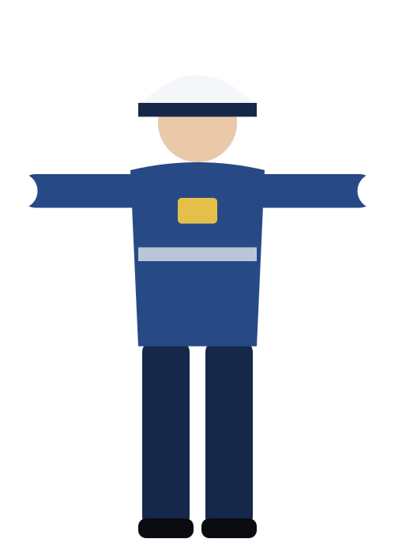
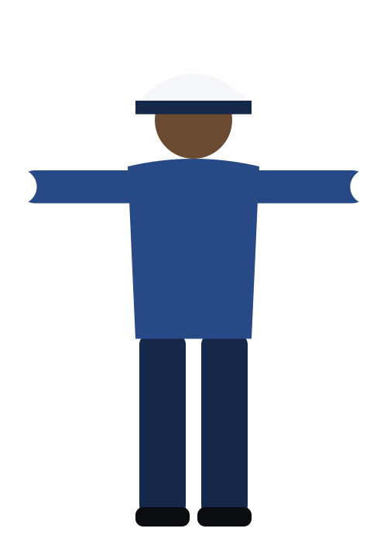
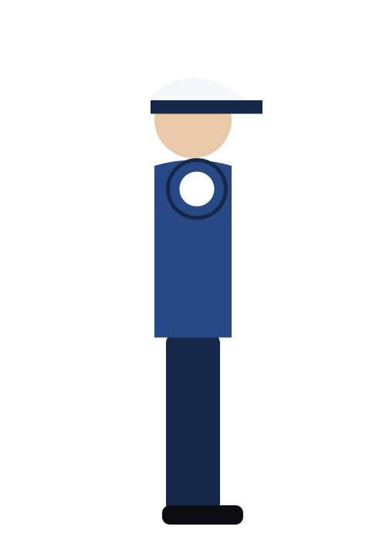

FAHRLEHRER SERBAND
HANDZEICHEN · § 36 ABS. 2 STVO
Lies den Polizisten
Brust oder Rücken
Seite
Arm hoch
HALT
FAHREN
WARTEN · RÄUMEN
Brust und Rücken: Halt. Seite: frei. Arm hoch: wie Gelb.
Notes:
Die Handzeichen (§ 36 Abs. 2 StVO). MITMACH-MOMENT: Mach die Zeichen vorne selbst vor. Die Klasse zeigt: Daumen hoch = fahren, flache Hand = halten.
Pro Figur 2 Klicks: 1. Figur erscheint, ❓ „Fahren oder halten?“ (Daumen/Hand zeigen lassen). 2. Auflösung.
✅ Arme seitlich ausgestreckt, du siehst Brust oder Rücken: HALT vor der Kreuzung.
✅ Du siehst die Seite: FAHREN, der Querverkehr ist freigegeben.
✅ Ein Arm hoch: Alle warten vor der Kreuzung auf das nächste Zeichen. Wer schon in der Kreuzung ist, räumt sie. Wie Gelb.
🖱 Letzter Klick · Merksatz. Dann 3–4 Mal schnell abfragen: Dreh dich, zeig ein Zeichen, Klasse reagiert.
➜ Überleitung: Jetzt auf der Kreuzung: Wer darf fahren?

Slide 49
FAHRLEHRER SERBAND
POLIZEI AUF DER KREUZUNG
Wer darf
fahren?
B
A
Die Arme zeigen nach links und rechts.
Wer sieht Brust oder Rücken? Wer die Seite?
C
A und C sehen die Seite
Jetzt du und B
Notes:
Der Polizist auf der Kreuzung. Er schaut nach oben, die Arme zeigen nach links und rechts.
❓ Frage: Wer darf fahren? ✅ A und C sehen seine Seite: Sie fahren. Du und B seht Brust oder Rücken: Ihr haltet.
🖱 Klick 1: A und C fahren.
🖱 Klick 2: Der Polizist dreht sich um 90 Grad.
❓ Frage: Und jetzt? ✅ Jetzt sehen du und B die Seite.
🖱 Klick 3: Du und B fahrt.
➜ Überleitung: Die Polizei regelt nicht nur, sie hält auch an. So sieht das aus.

Slide 50
FAHRLEHRER SERBAND
VERKEHRSKONTROLLE
So hält dich die Polizei an
STOP
POLIZEI
Winkerkelle
Rote Leuchte
Anzeige am Streifenwagen
aus der Hand oder aus dem Auto
auch aus dem fahrenden Auto
„Stop Polizei“ oder „Bitte folgen“
Blinken, rechts ran, anhalten. Führerschein und Fahrzeugschein dabeihaben.
§ 36 Abs. 5 StVO
Notes:
Die Polizei darf dich zur Verkehrskontrolle anhalten (§ 36 Abs. 5 StVO). Das Zeichen dazu: Winkerkelle, rote Leuchte oder Anzeige am Streifenwagen („Stop Polizei“, „Bitte folgen“). So kann auch ein Auto vor dir angehalten werden.
Was tun? Blinken, rechts ran, anhalten, Anweisungen befolgen. Führerschein und Fahrzeugschein dabeihaben.
🖱 3 Klicks, je ein Zeichen.
➜ Überleitung: Zurück zum Rätsel vom Anfang. Wer lag richtig?

Slide 51
FAHRLEHRER SERBAND
2
DAS RÄTSEL DES ABENDS
Die Auflösung
B
C
3
A ist auf der Vorfahrtstraße. B und C sind auf Nebenstraßen: rechts vor links, B kommt für C von rechts.
A · B · C
A
1
Notes:
Zurück zum Rätsel vom Anfang. Tafel mit der Abstimmung zeigen: Wer lag richtig?
🖱 Klick 1: A fährt zuerst. A ist auf der Vorfahrtstraße und folgt dem Knick (mit Blinker).
🖱 Klick 2: B fährt. B und C sind auf Nebenstraßen, untereinander gilt rechts vor links. B kommt für C von rechts.
🖱 Klick 3: C fährt.
🖱 Klick 4: Begründung. Kurz loben, wer es am Anfang schon richtig hatte.
➜ Überleitung: Was nehmt ihr heute mit? Sechs Sätze.

Slide 52
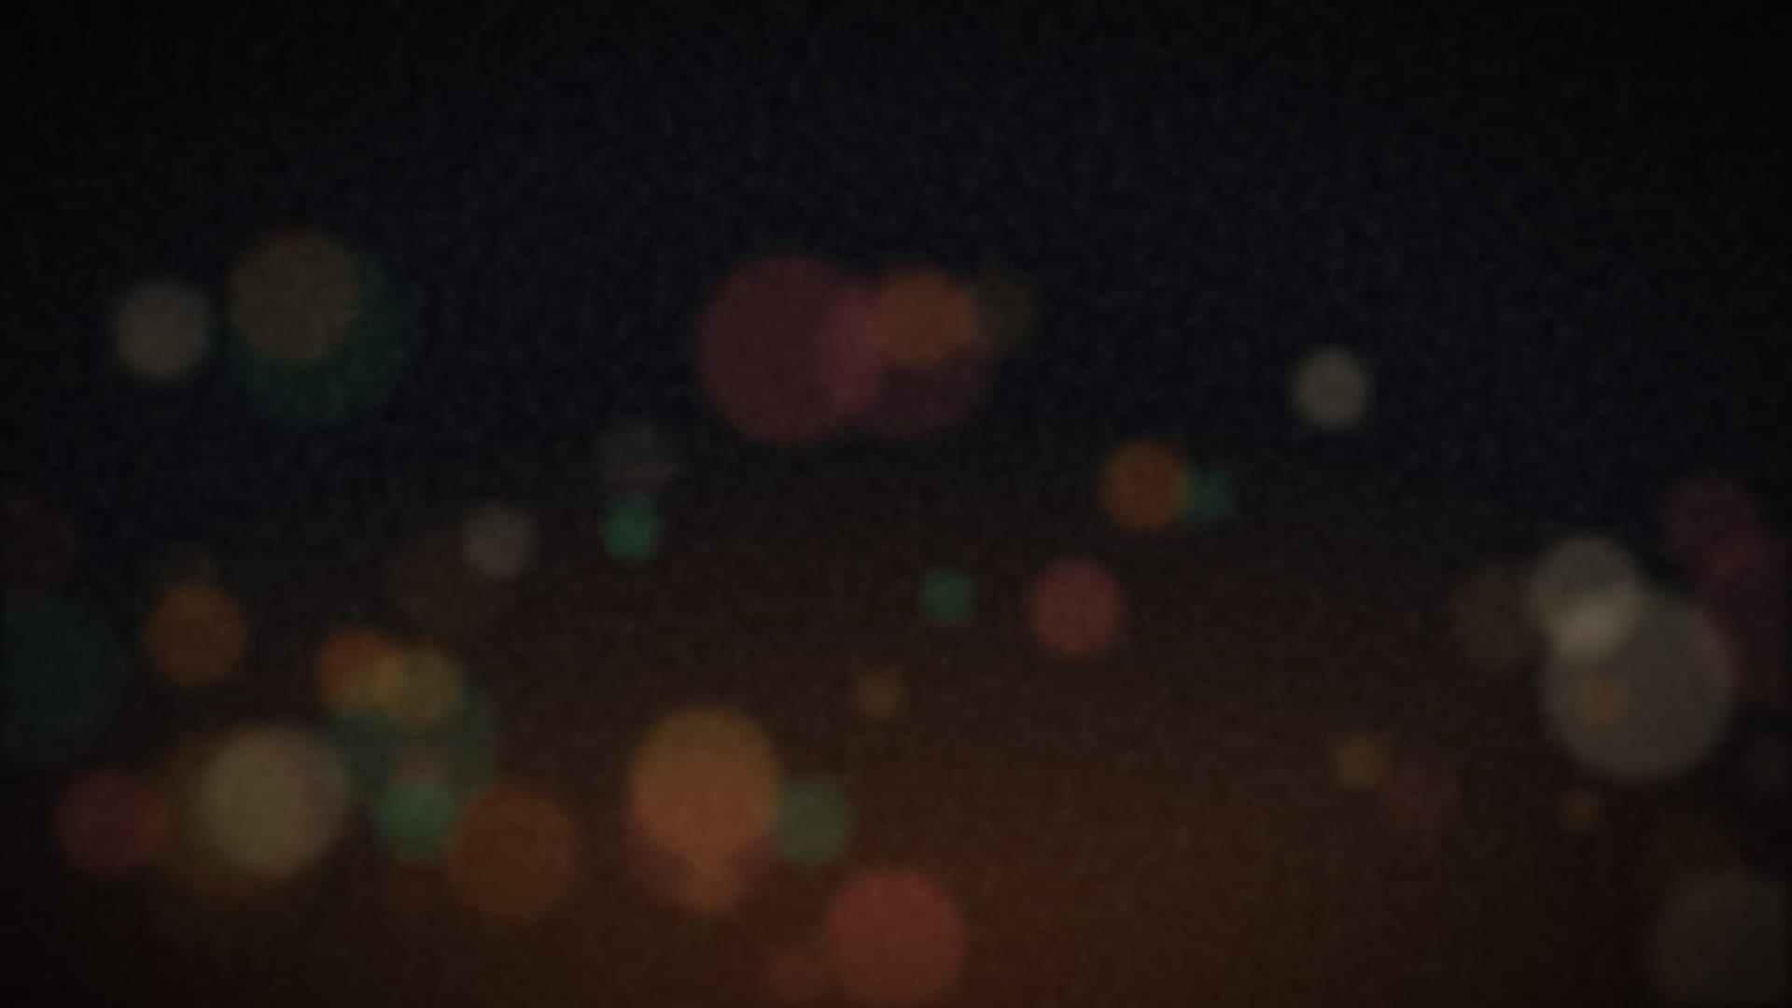

FAHRLEHRER SERBAND
ZUM MITNEHMEN
Sechs Sätze für die Kreuzung
Polizei › Ampel › Schild › rechts vor links.
Rechts vor links gilt, wenn nichts anderes geregelt ist.
Wer einfährt, lässt alle vor und blinkt.
Abknickende Vorfahrt: Wer dem Knick folgt, blinkt.
Kreisverkehr: rein ohne, raus mit Blinker.
Grünpfeil: erst anhalten, dann alle mit Grün vorlassen.
Notes:
Die Merksätze des Abends. Einzeln einblenden und von der Klasse ergänzen lassen, bevor du klickst („Rechts vor links gilt, wenn …?“).
🖱 6 Klicks.
➜ Überleitung: Und ein letzter Satz, über allem.

Slide 53
Vorfahrt wird gewährt.
Nicht genommen.
Notes:
Schlusssatz. Langsam, dann Pause.
▶ Das Schild heißt „Vorfahrt gewähren“. Nicht „Vorfahrt nehmen“. Vorfahrt ist etwas, das dir ein anderer lässt. Verlass dich nie blind darauf.
🖱 1 Klick: zweiter Satz.
➜ Überleitung zur Pause.

Slide 54

15 Minuten Pause
Es geht gleich weiter.
Danach: Lektion 6 · Verkehrszeichen, Verkehrseinrichtungen und Bahnübergänge
Notes:
Pause nach 90 Minuten. Fenster auf, kurz bewegen, Handys dürfen raus.
Tipp: Die Pausenfolie stehen lassen, dann sehen alle, wann es weitergeht.
Nach der Pause geht es direkt weiter mit Lektion 6 (Verkehrszeichen, Verkehrseinrichtungen und Bahnübergänge).
➜ Überleitung: Nach der Pause: Lektion 6. Wir lernen, die Straße zu lesen.

Slide 55
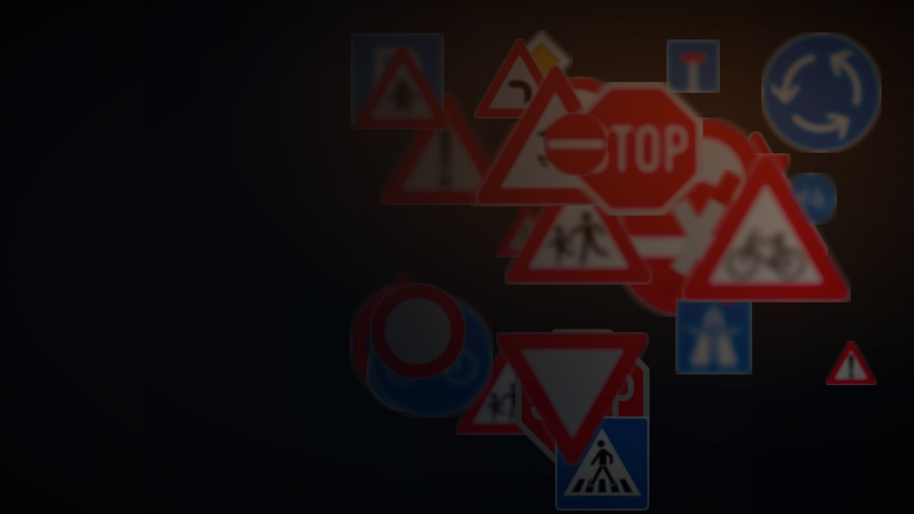
LEKTION 6 · GRUNDSTOFF
Lesen, was
die Straße sagt
Verkehrszeichen, Verkehrseinrichtungen und Bahnübergänge
Theorieunterricht Klasse B · Fahrlehrer Serband
Notes:
Willkommen zurück aus der Pause. Zweite Hälfte des Abends: Lektion 6.
▶ Heute lernt ihr, die Straße zu lesen: Schilder, Linien, Baken, Leitpfosten und den Bahnübergang.
Am Ende gibt es eine Gruppenarbeit mit Plakaten.
🖱 Alles baut sich von selbst auf.
➜ Überleitung: Zum Wachwerden: der Blitz-Test.

Slide 56
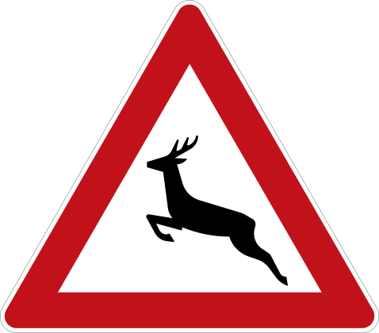
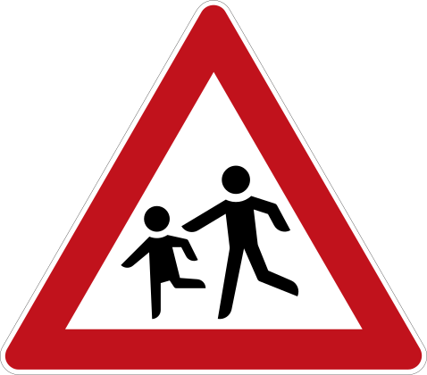

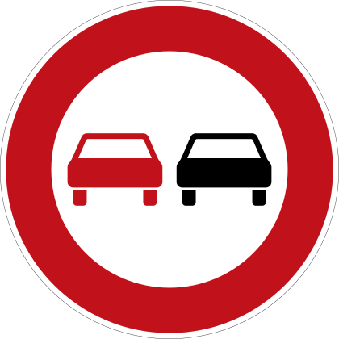
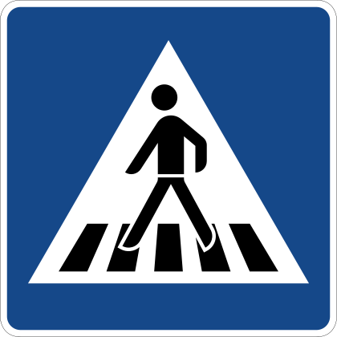

DER BLITZ-TEST
Eine Sekunde pro Schild.
Ruft laut, was es bedeutet!
Wildwechsel
Verbot der Einfahrt
Überholverbot
Fußgängerüberweg
Kinder
Sackgasse
Notes:
Der Blitz-Test. Wach werden nach der Pause!
▶ Sagen: „Jedes Schild ist nur eine Sekunde zu sehen. Ruft laut, was es bedeutet.“
🖱 Klick 1: Sechs Schilder blitzen nacheinander auf (je gut 1 Sekunde).
🖱 Klick 2: Alle sechs nebeneinander. Fragen: Welche waren schwer?
🖱 Klick 3: ✅ Auflösung: Wildwechsel · Verbot der Einfahrt · Überholverbot · Fußgängerüberweg · Kinder · Sackgasse.
▶ Pointe: Auf der Straße hast du oft auch nur eine Sekunde. Darum lernt man Schilder nicht auswendig, man lernt sie zu lesen.
➜ Überleitung: Warum war das so schwer? Weil man Schilder nicht auswendig lernt.

Slide 57
Du musst sie nicht auswendig lernen.
Du musst sie lesen können.
Notes:
Kernbotschaft der Lektion. Langsam sprechen.
🖱 1 Klick: der zweite Satz.
▶ Über 600 Zeichen auswendig lernen? Keine Chance. Aber jedes Zeichen verrät durch Form und Farbe, was es will.
➜ Überleitung: Wie liest man ein Schild? An seiner Form.

Slide 58
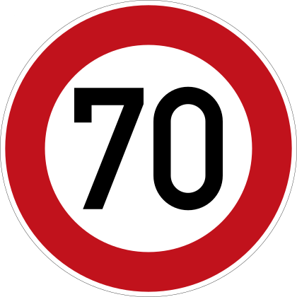
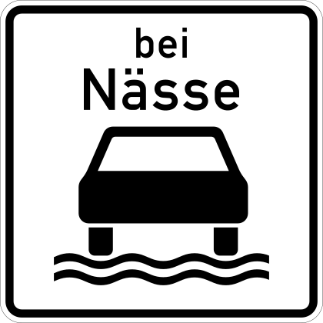
FAHRLEHRER SERBAND
DIE LOGIK DER SCHILDER
Die Form verrät, was es will
Dreieck
Kreis
Rechteck
Gefahrzeichen
Vorschriftzeichen
Richtzeichen
Achtung, Gefahr!
Aufmerksam sein, Tempo runter.
Blau: Gebot, du musst.
Rot umrandet: Verbot.
Hinweise und Infos.
Manchmal auch Anordnungen.
§ 40
§ 41
§ 42
Zusatzzeichen: weiß, eckig, darunter. Gilt nur für das Zeichen darüber.
Notes:
Die Sprache der Formen. Zu jeder Form zuerst fragen: ❓ Was will mir diese Form sagen?
🖱 Klick 1: ✅ Dreieck = Gefahrzeichen (§ 40 StVO): Achtung, Gefahr! Aufmerksam sein, Tempo runter.
🖱 Klick 2: ✅ Kreis = Vorschriftzeichen (§ 41 StVO): Blau = Gebot (du musst), rot umrandet = Verbot (du darfst nicht).
🖱 Klick 3: ✅ Rechteck = Richtzeichen (§ 42 StVO): Hinweise, z. B. Autobahn, Sackgasse. Können auch Anordnungen enthalten.
🖱 Klick 4: Zusatzzeichen: weiß, rechteckig, hängen darunter und gelten nur für dieses Zeichen.
▶ Die Ausnahmen kennt ihr schon aus Lektion 5: 205 (Dreieck auf der Spitze), 206 (Achteck), 306 (Raute). Dazu das Andreaskreuz (201), ein Vorschriftzeichen.
➜ Überleitung: Testen wir das: das Sortier-Spiel.

Slide 59
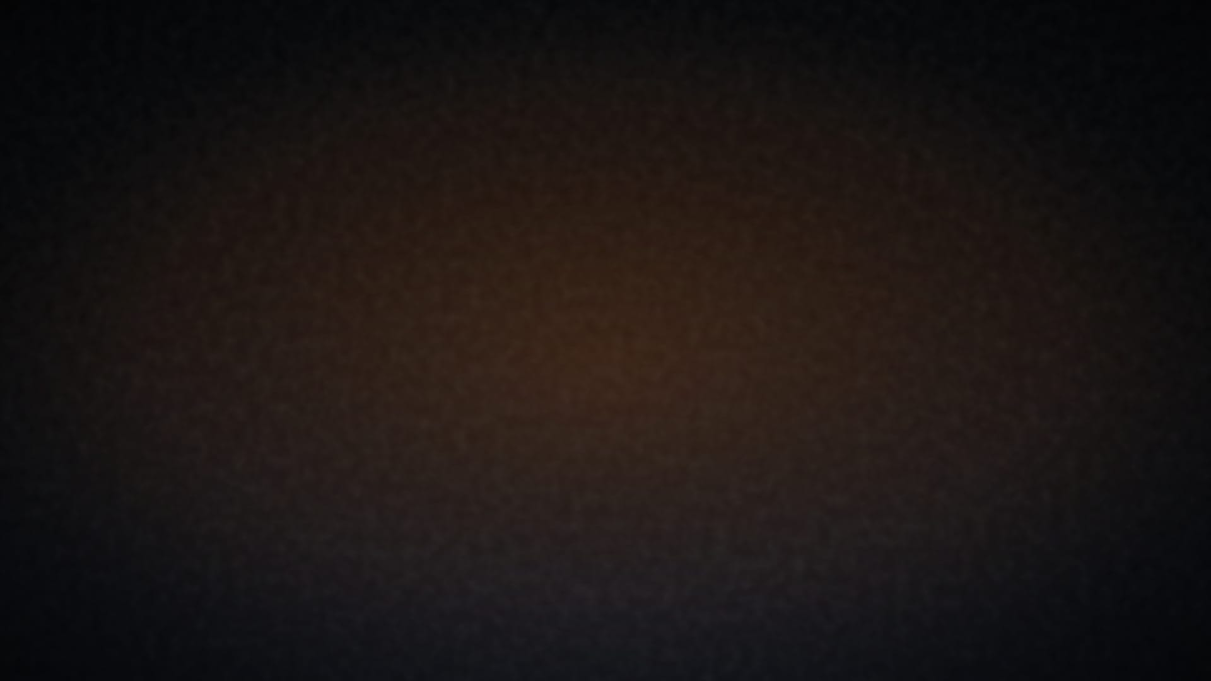
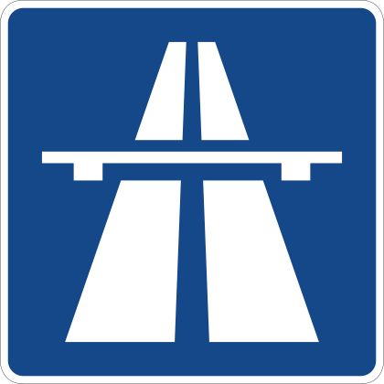

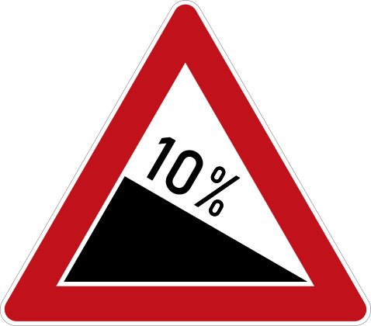

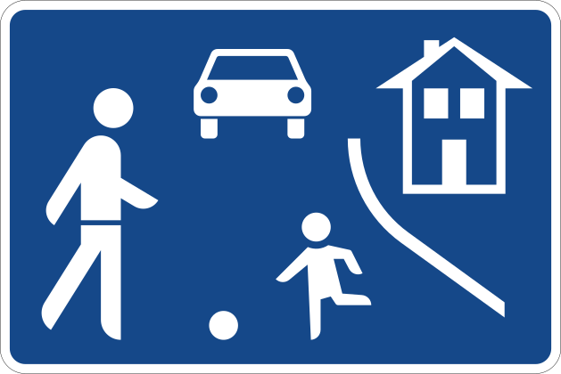
FAHRLEHRER SERBAND
SORTIER-SPIEL
Wohin gehört es?
Gefahrzeichen
Vorschriftzeichen
Richtzeichen
Notes:
Das Sortier-Spiel. Vor jedem Klick die Klasse rufen lassen: ❓ Gefahr, Vorschrift oder Richtung?
🖱 9 Klicks, je ein Schild fliegt in seine Kiste.
✅ 1 Wildwechsel → Gefahrzeichen · 2 Tempo 70 → Vorschriftzeichen · 3 Autobahn → Richtzeichen · 4 Radfahrer → Gefahrzeichen · 5 Verbot der Einfahrt → Vorschriftzeichen · 6 Sackgasse → Richtzeichen · 7 Gefälle → Gefahrzeichen · 8 Radweg → Vorschriftzeichen (Gebot) · 9 Verkehrsberuhigter Bereich → Richtzeichen.
▶ Wer alle neun richtig hatte, hat die Logik verstanden.
➜ Überleitung: Schauen wir uns die Gefahrzeichen genauer an.

Slide 60
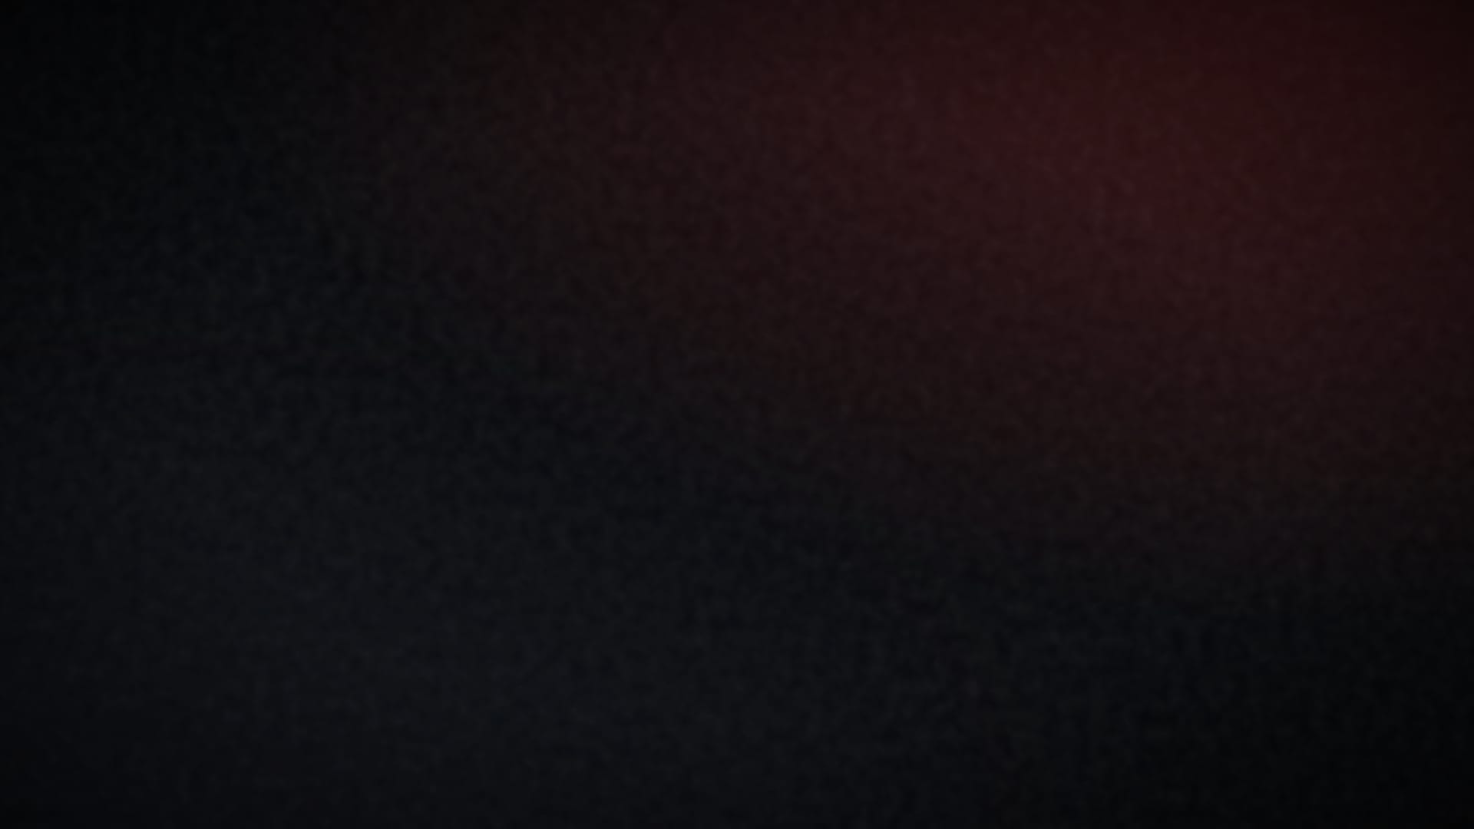

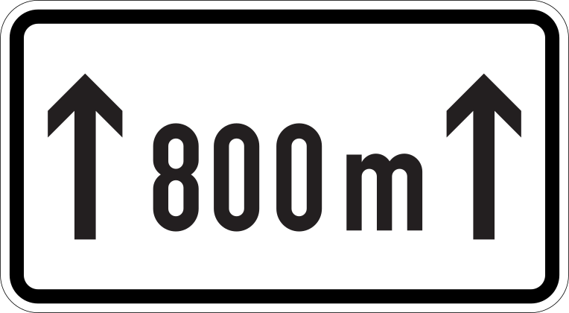
FAHRLEHRER SERBAND
GEFAHRZEICHEN
Wo steht es? Was tust du?
Gefahrstelle
außerorts: 150 bis 250 m
innerorts: kurz davor
Deutlich näher oder lange Gefahrstrecke? Steht auf dem Zusatzzeichen.
Fuß vom Gas, bremsbereit!
§ 40 Abs. 1–4 StVO
Notes:
Gefahrzeichen: Wo stehen sie, und was tue ich?
❓ Klick 1 vorher fragen: Wie weit vor der Gefahr steht das Schild außerorts? 🖱 Klick 1: ✅ Im Allgemeinen 150 bis 250 m vorher (§ 40 Abs. 2 StVO).
❓ Und innerorts? 🖱 Klick 2: ✅ Im Allgemeinen kurz vor der Gefahrstelle (§ 40 Abs. 3).
🖱 Klick 3: Steht das Schild deutlich näher an der Gefahr, zeigt ein Zusatzzeichen die Entfernung, z. B. „100 m“. Eine lange Gefahrstrecke zeigt „800 m“ mit Pfeilen (§ 40 Abs. 2 und 4).
❓ Was tust du? 🖱 Klick 4: ✅ Gefahrzeichen mahnen zu erhöhter Aufmerksamkeit, vor allem Tempo verringern (§ 40 Abs. 1 StVO). Also: Fuß vom Gas, bremsbereit.
➜ Überleitung: Vier Gefahrzeichen: Was sagen sie, was tust du?

Slide 61

FAHRLEHRER SERBAND
GEFAHRZEICHEN
Was sagt es? Was tust du?
Gefahrstelle
Gefälle 10 %
Kinder
Wildwechsel
Allgemeine Warnung. Oft sagt ein Zusatzzeichen, welche.
Früh runterschalten, Motorbremse nutzen.
Bremsbereit, Kinder laufen plötzlich los.
Tempo runter. Tier da: bremsen, nicht riskant ausweichen.
Notes:
Die vier wichtigsten Gefahrzeichen. Pro Schild fragen: ❓ Was bedeutet es, und was tust du? Dann klicken.
✅ Gefahrstelle (Zeichen 101): allgemeine Warnung, oft erklärt ein Zusatzzeichen die Gefahr.
✅ Gefälle 10 %: früh runterschalten, Motorbremse nutzen, nicht dauernd bremsen.
✅ Kinder: bremsbereit, Kinder können plötzlich auf die Straße laufen.
✅ Wildwechsel: Tempo runter, besonders in der Dämmerung. Steht ein Tier auf der Straße: abblenden, hupen, bremsen, nicht riskant ausweichen.
➜ Überleitung: Jetzt die runden Schilder: Gebote und Verbote.

Slide 62
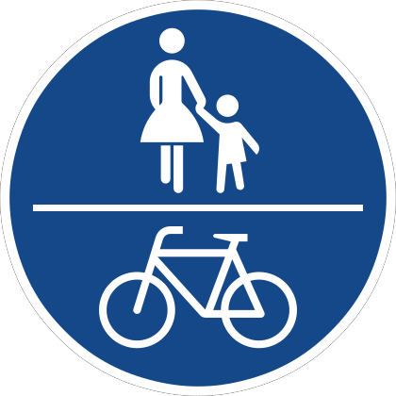


FAHRLEHRER SERBAND
VORSCHRIFTZEICHEN · § 41 STVO
Du musst. Du darfst nicht.
Gebote
Verbote
Blau und rund: Du musst.
Rot umrandet: Du darfst nicht.
Radweg
Geh- und Radweg
Fahrzeuge aller Art
Keine Einfahrt
Überholverbot
Höchstens 50
Notes:
Vorschriftzeichen: Gebote und Verbote.
❓ Klick 1 vorher: Was haben die linken Schilder gemeinsam? 🖱 Klick 1: ✅ Blau und rund = Gebot: Du musst.
🖱 Klick 2: ✅ Radweg (Radfahrer müssen ihn benutzen, Autos dürfen nicht drauf) · Gemeinsamer Geh- und Radweg.
❓ Und die rechten? 🖱 Klick 3: ✅ Rot umrandet = Verbot: Du darfst nicht.
🖱 Klick 4: ✅ Verbot für Fahrzeuge aller Art · Verbot der Einfahrt · Überholverbot (wer ein Fahrzeug führt, darf mehrspurige Kraftfahrzeuge und Krafträder mit Beiwagen nicht überholen; das gilt auch für Radfahrer) · Höchstgeschwindigkeit 50.
Nur die wichtigsten. Die übrigen Verbote folgen immer derselben Logik: rot umrandet = verboten.
➜ Überleitung: Wie lange gilt eigentlich so ein Verbot? Testen wir es auf der Landstraße.

Slide 63
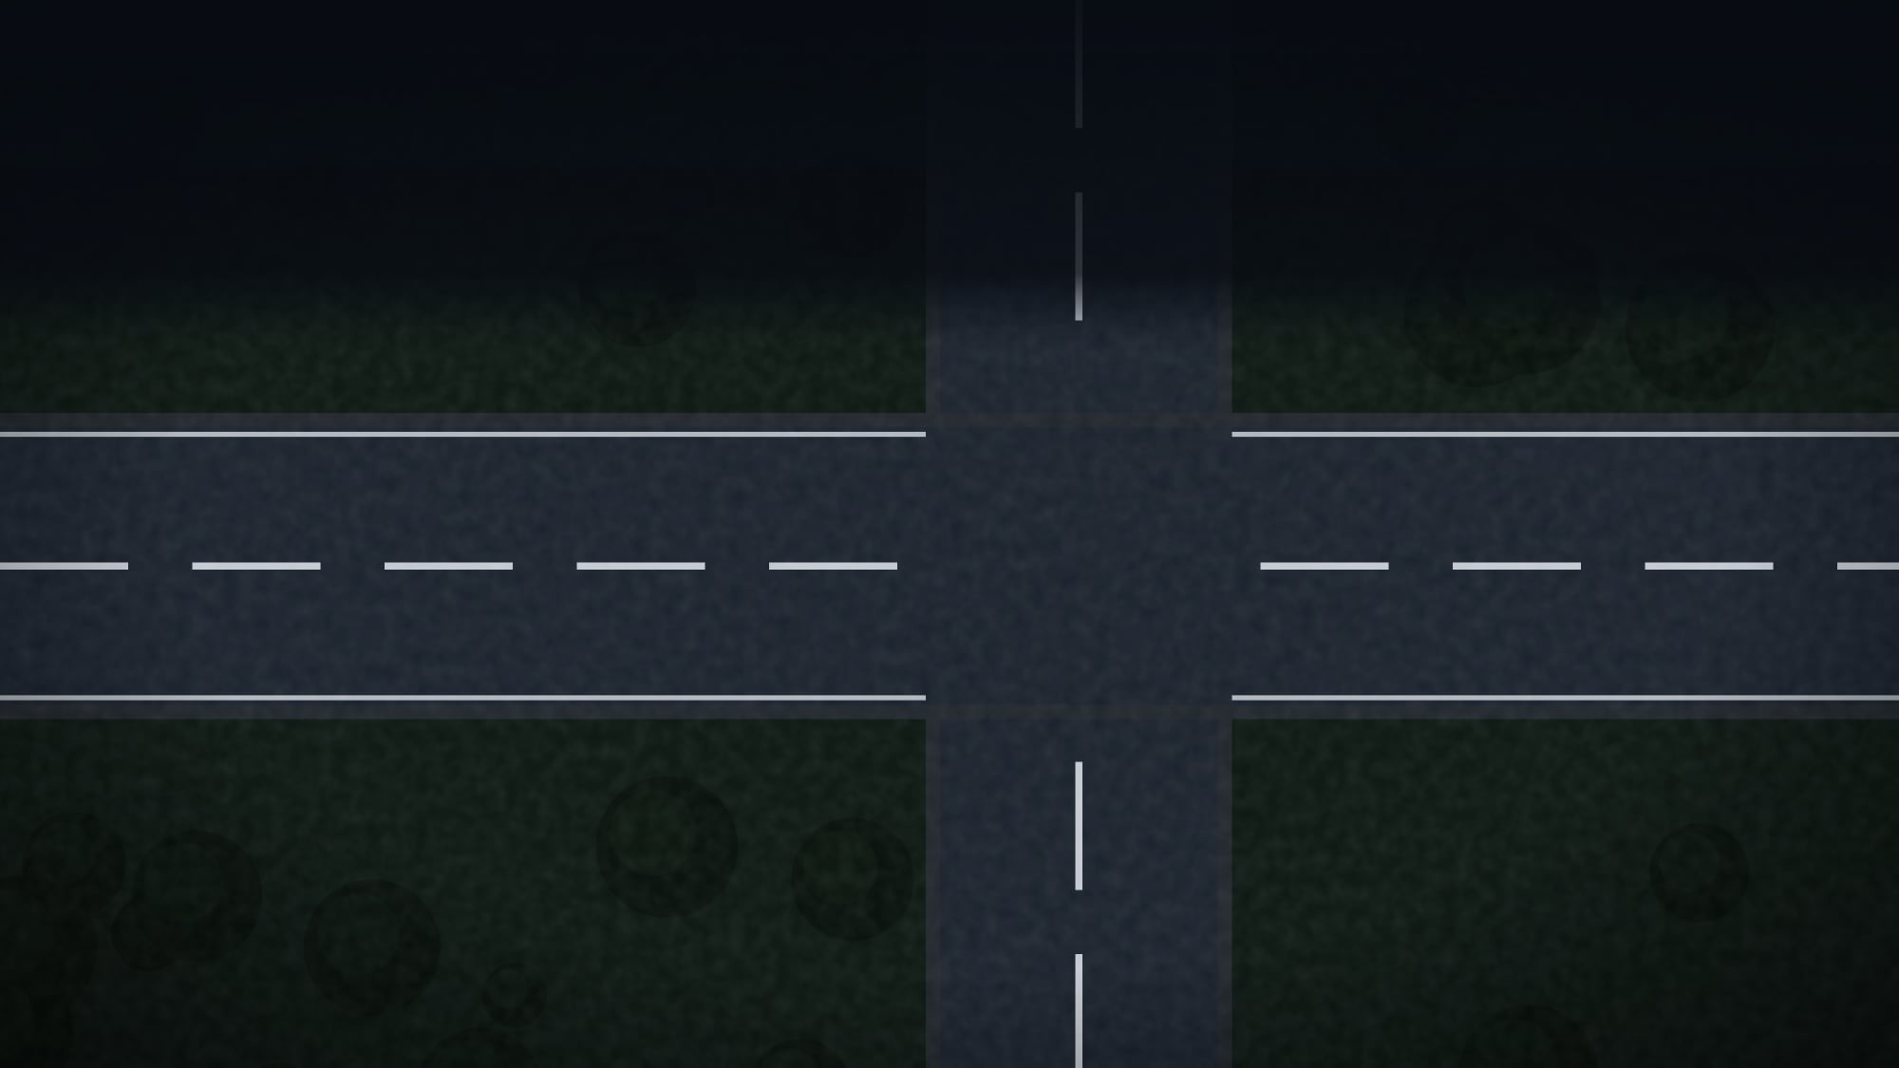

FAHRLEHRER SERBAND
STRECKENVERBOTE
Gilt die 70 noch?
Ja! Gilt weiter.
Streckenverbote enden nicht an der Kreuzung.
Hier endet sie.
Notes:
Tempo 70 auf der Landstraße, dann kommt eine Kreuzung.
🖱 Klick 1: Du fährst bis zur Kreuzung.
❓ Frage: Gilt die 70 nach der Kreuzung noch? Abstimmen lassen!
🖱 Klick 2: ✅ Ja! Ein Streckenverbot endet nicht an der Kreuzung. Du fährst weiter.
🖱 Klick 3: ✅ Hier endet es: Aufhebungszeichen (Ende 70).
➜ Nächste Folie: die drei Wege, wie ein Streckenverbot endet.

Slide 64

FAHRLEHRER SERBAND
MERKEN
So endet ein Streckenverbot
Aufhebungszeichen
Länge auf Zusatzzeichen
Mit Gefahrzeichen
Das Ende steht auf einem eigenen Schild.
Nach der angegebenen Strecke ist Schluss.
Endet dort, wo die Gefahr erkennbar vorbei ist.
Achtung, Unterschied: Das Haltverbot gilt nur bis zur nächsten Kreuzung oder Einmündung.
Notes:
Wie endet ein Streckenverbot (z. B. Tempo 70 oder Überholverbot)? Vor jedem Klick fragen.
🖱 Klick 1 · ✅ Mit einem Aufhebungszeichen (weiß mit schwarzen Streifen).
🖱 Klick 2 · ✅ Wenn auf einem Zusatzzeichen die Länge steht (z. B. „800 m“ mit Pfeil): nach dieser Strecke.
🖱 Klick 3 · ✅ Steht es zusammen mit einem Gefahrzeichen, endet es ohne Schild dort, wo die Gefahr erkennbar vorbei ist (Anlage 2 StVO).
🖱 Klick 4 · Vorsicht Unterschied: Das Haltverbot (Zeichen 283) gilt nur bis zur nächsten Kreuzung oder Einmündung auf dieser Straßenseite.
➜ Überleitung: Oft hängt unter dem Schild noch ein kleines Zusatzzeichen. Wann gilt es?

Slide 65

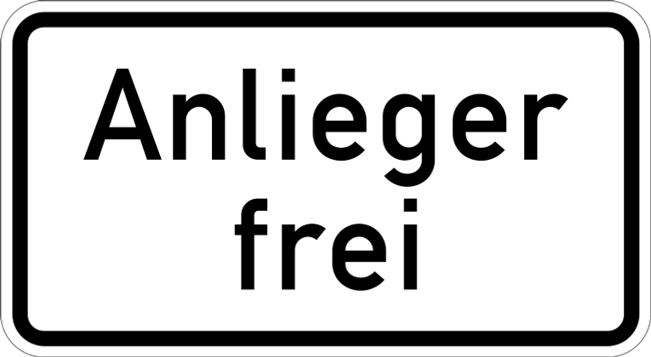
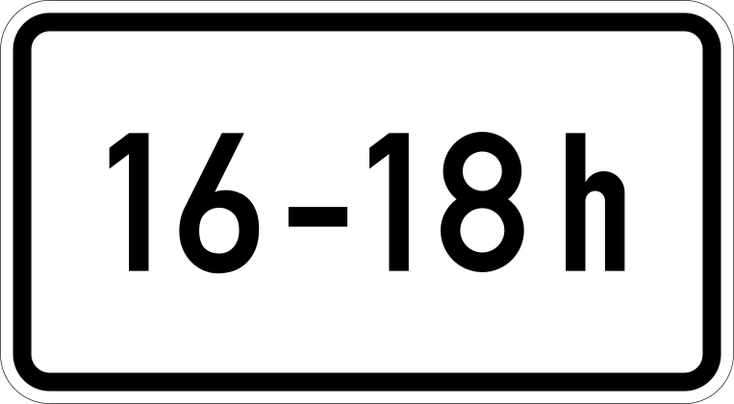
FAHRLEHRER SERBAND
ZUSATZZEICHEN
Wann gilt das?
Nur bei nasser Fahrbahn
Nur Anlieger dürfen rein
Haltverbot nur 16 bis 18 Uhr
Wasserfilm auf der Straße, nicht bloß feucht.
Wer dort wohnt, besucht oder liefert.
Sonst darfst du hier halten.
Notes:
Zusatzzeichen gelten nur für das Zeichen, unter dem sie hängen. Zu jeder Kombination fragen: ❓ Wann gilt das?
🖱 Klick 1: ✅ Tempo 80 bei Nässe: nur wenn die Fahrbahn nass ist, also ein durchgehender Wasserfilm darauf liegt. Nur feucht oder einzelne Pfützen reicht nicht. Bei anhaltendem Regen ist das aber meist erfüllt.
🖱 Klick 2: ✅ Verbot für Fahrzeuge aller Art, Anlieger frei: Durchfahren verboten, außer du hast dort etwas zu erledigen (wohnen, besuchen, liefern).
🖱 Klick 3: ✅ Absolutes Haltverbot nur von 16 bis 18 Uhr.
➜ Überleitung: Die dritte Form: die Richtzeichen.

Slide 66

FAHRLEHRER SERBAND
RICHTZEICHEN · § 42 STVO
Hinweise, manchmal mit Pflicht
Autobahn
Fußgängerüberweg
Einbahnstraße
Sackgasse
Notes:
Richtzeichen geben Hinweise. Manche enthalten aber auch Anordnungen (§ 42 StVO).
Pro Schild: erst fragen, dann klicken.
Nur die vier wichtigsten.
✅ Autobahn · Fußgängerüberweg (Fußgängern das Überqueren ermöglichen, § 26) · Einbahnstraße (nur in Pfeilrichtung fahren) · Sackgasse.
➜ Überleitung: Auch Wegweiser haben ein System: die Farbe.

Slide 67
FAHRLEHRER SERBAND
WEGWEISER
Die Farbe zeigt, wohin es geht
A 3 Frankfurt
B 43 Hanau
Zentrum
Schloss
Blau
Gelb
Weiß
Braun
über die Autobahn
Ziele außerorts
Ziele im Ort
touristische Ziele
Vereinfachte Beispiele.
Notes:
Wegweiser haben ein Farbsystem. ❓ Frage vorher: Warum sind Wegweiser unterschiedlich farbig? ✅ Damit du in Sekunden erkennst, wo du bist und wohin es geht.
🖱 Klick 1: ✅ Blau: Ziele über die Autobahn.
🖱 Klick 2: ✅ Gelb: Ziele außerorts, z. B. über Bundesstraßen.
🖱 Klick 3: ✅ Weiß: Ziele im Ort.
🖱 Klick 4: ✅ Braun: touristische Ziele.
Achtung: Die Farbe zeigt die Art des Ziels, nicht, wo du gerade bist. Gelbe Wegweiser stehen z. B. auch innerorts.
Die Tafeln hier sind vereinfachte Beispiele.
➜ Überleitung: Nicht nur Schilder sprechen.

Slide 68
MARKIERUNGEN
Auch die Straße spricht.
Man muss nur hinschauen.
Notes:
Kapitel: Markierungen. Nicht nur Schilder sprechen, auch die Straße selbst.
🖱 1 Klick: der zweite Satz.
➜ Überleitung: Drei Linien, drei Regeln.

Slide 69

FAHRLEHRER SERBAND
LINIEN LESEN
Darf ich rüber?
Leitlinie
darfst du überfahren
Fahrstreifenbegrenzung
nicht überfahren
Einseitig: nur von der
gestrichelten Seite
Ja!
Nein!
Von hier: Ja!
Notes:
Drei Linien, drei Regeln. Du fährst auf dem rechten Fahrstreifen. Vor jedem Abschnitt fragen: ❓ Darf ich rüber?
🖱 Klick 1: ✅ Gestrichelte Leitlinie (Zeichen 340): Ja, du darfst sie überfahren, z. B. zum Überholen. Du wechselst und kommst zurück.
🖱 Klick 2: ✅ Durchgezogene Fahrstreifenbegrenzung (Zeichen 295): Nein! Nicht überfahren, auch nicht ein bisschen.
🖱 Klick 3: ✅ Einseitige Fahrstreifenbegrenzung (Zeichen 296): Von der gestrichelten Seite darfst du rüber, von der durchgezogenen Seite nicht. Du bist auf der gestrichelten Seite, also darfst du.
➜ Überleitung: Und was, wenn plötzlich gelbe Linien auftauchen?

Slide 70



FAHRLEHRER SERBAND
BAUSTELLE
Weiß oder Gelb: Was gilt?
Zwei Fahrstreifen, beide in eine Richtung →
Gelb schlägt Weiß!
Notes:
Baustelle! Weiße und gelbe Linien gleichzeitig.
❓ Frage: Welche Linie gilt? Abstimmen lassen.
🖱 Klick 1: Die gelben Linien leuchten auf. ✅ Gelb schlägt Weiß: Gelbe Markierungen gelten vorübergehend und heben die weißen auf (§ 39 Abs. 5 StVO). Die weißen müssen dafür nicht entfernt werden.
🖱 Klick 2: Beide Autos folgen den gelben Linien an der Baustelle vorbei.
➜ Überleitung: An Baustellen stehen noch mehr Helfer: die Verkehrseinrichtungen.

Slide 71




FAHRLEHRER SERBAND
VERKEHRSEINRICHTUNGEN · § 43 STVO
Die stummen Helfer
Absperrschranke
Leitbake
Leitkegel
Leitpfosten
Leitplatte
Gesperrt. Nicht durchfahren.
Leitet dich vorbei.
Fläche vorübergehend gesperrt.
Zeigt den Straßenverlauf.
Markiert Hindernisse.
Notes:
Verkehrseinrichtungen (§ 43 StVO, Anlage 4). Ihre Regeln gehen den allgemeinen Verkehrsregeln vor.
Zu jedem Teil fragen: ❓ Was sagt es dir? Dann klicken.
✅ Absperrschranke: Hier ist gesperrt, nicht durchfahren.
✅ Leitbake: leitet dich vorbei. Die Streifen fallen zu der Seite, auf der du vorbeifährst.
✅ Leitkegel: markiert vorübergehend gesperrte Flächen, z. B. Baustelle oder Unfall.
✅ Leitpfosten: zeigen den Straßenverlauf, meist alle 50 m.
✅ Leitplatte: markiert Hindernisse, z. B. Verkehrsinseln.
Die Darstellungen sind vereinfacht nachgezeichnet (außer der Leitplatte).
➜ Überleitung: Zwei davon schauen wir uns genauer an.

Slide 72


FAHRLEHRER SERBAND
MITDENKEN
Wo lang? Welche Seite?
links vorbei
rechts vorbei
rechts
links
ein Rechteck
zwei Punkte
Leitbaken
Leitpfosten
Eselsbrücke: Rechts = Rechteck.
Notes:
Zwei Rätsel zum Mitdenken.
❓ Leitbaken: Wo fährst du vorbei? 🖱 Klick 1 und 2: ✅ Auf der Seite, zu der die Streifen nach unten fallen. Links: links vorbei. Rechts: rechts vorbei.
❓ Leitpfosten: Welcher steht rechts, welcher links? 🖱 Klick 3 und 4: ✅ Rechts: ein rechteckiger Rückstrahler. Links: zwei runde. Eselsbrücke: Rechts = Rechteck.
Nützlich nachts oder im Nebel: Du erkennst sofort, auf welcher Seite der Straße ein Pfosten steht.
➜ Überleitung: Wofür Leitpfosten noch gut sind: eine Nacht im Nebel.

Slide 73



Nachts. Landstraße.
Die Leitpfosten stehen meist alle 50 m.
HÖCHSTENS 50 KM/H
auch auf der Autobahn · jetzt erst Nebelschlussleuchte an
Noch 3 Pfosten: ca. 150 m Sicht
Nur noch 1 Pfosten: ca. 50 m Sicht
Notes:
Leitpfosten als Maßband. Außerorts stehen sie meist alle 50 m.
▶ Nachts auf der Landstraße. Klare Sicht.
🖱 Klick 1: Nebel kommt. Du siehst noch etwa drei Pfosten, also rund 150 m.
🖱 Klick 2: Dichter Nebel. Nur noch ein Pfosten zu sehen: Sichtweite etwa 50 m.
❓ Frage: Wie schnell darfst du jetzt noch fahren? 🖱 Klick 3: ✅ Bei Sichtweite unter 50 m durch Nebel, Schnee oder Regen: höchstens 50 km/h, auch auf der Autobahn (§ 3 Abs. 1 StVO). Das ist eine Obergrenze, oft ist langsamer nötig. Die Nebelschlussleuchte darf nur bei Nebel und Sicht unter 50 m an (§ 17 Abs. 3 StVO).
Faustregel: Siehst du den nächsten Pfosten kaum noch, bist du unter 50 m.
➜ Überleitung: Letztes Kapitel: der Bahnübergang.

Slide 74
BAHNÜBERGANG
Ein Zug kann nicht ausweichen.
Bremsweg bei 100 km/h: rund 1.000 Meter.
Ein Auto braucht dafür rund 40 bis 50 Meter.
Deutsche Bahn / „Runter vom Gas“ (BMV, DVR) · § 19 StVO
Notes:
Kapitel: Bahnübergang. Langsam, eindringlich.
▶ Ein Zug fährt auf Schienen. Er kann nicht ausweichen und kaum bremsen.
🖱 1 Klick: ✅ Ein Zug mit 100 km/h braucht bei einer Vollbremsung rund 1.000 Meter. Ein Auto aus 100 km/h rund 40 bis 50 Meter.
❓ Frage: Was folgt daraus? ✅ Der Zug hat immer Vorrang (§ 19 Abs. 1 StVO).
➜ Überleitung: Woran erkennst du, dass ein Bahnübergang kommt?

Slide 75




FAHRLEHRER SERBAND
BAHNÜBERGANG
So kündigt er sich an
Andreaskreuz: Zug hat Vorrang
ca. 240 m
ca. 160 m
ca. 80 m
Kraftfahrzeuge nicht überholen
Baken: 3 / 2 / 1 Streifen ≈ 240 / 160 / 80 m · § 19 Abs. 1 StVO
Notes:
Wie kündigt sich ein Bahnübergang an?
▶ Angekündigt wird er durch das Gefahrzeichen „Bahnübergang“ über einer dreistreifigen Bake (zusammen Zeichen 156), dann folgen Baken mit 2 und 1 Streifen. Ohne Baken steht das Zeichen 151.
❓ Klick 1 vorher: Was bedeuten die Streifen? 🖱 Klick 1: ✅ Die Entfernung: 3 Streifen etwa 240 m, 2 Streifen etwa 160 m, 1 Streifen etwa 80 m.
🖱 Klick 2: Am Übergang das Andreaskreuz (Zeichen 201): Der Zug hat Vorrang.
❓ Darfst du hier überholen? 🖱 Klick 3: ✅ Nein. Kraftfahrzeuge nicht überholen: ab dem Zeichen 151 bzw. 156 bis über den Übergang (§ 19 Abs. 1). Nähere dich nur mit mäßiger Geschwindigkeit.
Die Baken sind vereinfacht nachgezeichnet.
➜ Überleitung: Jetzt stehst du davor, und die Lichter blinken.

Slide 76

FAHRLEHRER SERBAND
BAHNÜBERGANG
Die Schranke
senkt sich
Du kommst an den Bahnübergang.
Die Lichter blinken. Was tust du?
Warten vor dem Andreaskreuz!
Frei. Jetzt fahren.
Notes:
Bahnübergang mit Halbschranken. Du kommst von unten.
🖱 Klick 1: Die roten Lichter blinken, die Schranken senken sich. Du hältst vor dem Andreaskreuz an der Haltlinie.
🖱 Klick 2: Der Zug kommt. (Hier kurz Stille: So schnell ist ein Zug da.)
🖱 Klick 3: Schranken offen, Lichter aus. Jetzt darfst du fahren.
❓ Frage: Darf man bei sich senkender Schranke noch schnell durch? ✅ Nein. Sobald die Schranken sich senken oder die Lichter blinken: warten (§ 19 Abs. 2 StVO).
➜ Überleitung: Wann genau musst du warten? Die komplette Liste.

Slide 77





FAHRLEHRER SERBAND
WARTEN · § 19 ABS. 2 STVO
Wann musst du warten?
Ein Zug nähert sich
Rotes Blinklicht, gelbes oder rotes Licht
Schranken senken sich oder sind zu
Ein Bahnmitarbeiter zeigt Halt
Ein Signal ist zu hören, z. B. der Zug pfeift
Längere Wartezeit? Motor aus.
Notes:
Wann musst du vor dem Andreaskreuz warten? (§ 19 Abs. 2 StVO). Erst sammeln lassen, dann Punkt für Punkt auflösen.
🖱 Klick 1–5: ✅ Ein Zug nähert sich · rotes Blinklicht oder gelbes bzw. rotes Lichtzeichen · Schranken senken sich oder sind geschlossen · ein Bahnmitarbeiter zeigt Halt · ein hörbares Signal, z. B. das Pfeifen des Zuges.
🖱 Klick 6 · Umwelt: Wartest du länger, Motor aus. Unnötiges Laufenlassen ist verboten (§ 30 Abs. 1 StVO).
➜ Überleitung: Und wenn die Schranke offen ist, aber dahinter Stau?

Slide 78

FAHRLEHRER SERBAND
DIE STAU-FALLE
Schranke offen.
Darfst du rüber?
Hinter den Gleisen staut es sich.
Nein! Vor dem Kreuz warten.
Jetzt ist Platz.
Notes:
Die Stau-Falle. Die Schranke ist offen, aber hinter dem Übergang steht ein Stau.
❓ Frage: Darfst du jetzt über die Gleise? Abstimmen!
🖱 Klick 1: ✅ Nein! Wenn du nicht zügig und ohne anzuhalten ganz rüberkommst, wartest du vor dem Andreaskreuz (§ 19 Abs. 3 StVO). Sonst stehst du plötzlich auf den Gleisen, wenn die Schranke zugeht.
🖱 Klick 2: Der Stau löst sich auf.
🖱 Klick 3: Jetzt ist Platz. Du fährst rüber.
➜ Überleitung: Und wenn das Auto auf den Gleisen stehen bleibt?

Slide 79
FAHRLEHRER SERBAND
NOTFALL
Auf den Gleisen liegen geblieben
Sofort alle raus, weg von den Gleisen
Notruf 112 oder 110
1
2
Kein Zug in Sicht? Auto runterschieben
Zwischen Schranken gefangen? Durchfahren, sie geben nach
3
4
Notes:
Notfall: Das Auto bleibt auf den Gleisen liegen. ❓ Frage vorher: Was tust du? Antworten sammeln.
🖱 Klick 1: ✅ Sofort alle raus und weg von den Gleisen.
🖱 Klick 2: ✅ Notruf 112 oder 110 wählen. Gibt es am Übergang eine Notrufnummer der Bahn, auch diese.
🖱 Klick 3: ✅ Nur wenn kein Zug in Sicht ist: Auto von den Gleisen schieben.
🖱 Klick 4: ✅ Zwischen zwei Vollschranken eingeschlossen? Durchfahren! Die Schranken geben nach. (Bei Halbschranken kann man nicht eingeschlossen werden.)
Quellen: Deutsche Bahn und „Runter vom Gas“ (Punkte 1–3), ACV (Punkt 4).
➜ Überleitung: Wer trotzdem rüberfährt, zahlt teuer.

Slide 80
FAHRLEHRER SERBAND
FOLGEN
Was es kostet
Blinklicht an oder Schranke senkt sich
Schranke geschlossen
240 €
700 €
2 Punkte · 1 Monat Fahrverbot
2 Punkte · 3 Monate Fahrverbot
Probezeit: A-Verstoß → Aufbauseminar, +2 Jahre
Bußgeldkatalog (BKatV), Stand 2026 · § 19 StVO · § 2a StVG
Notes:
Was kostet es? Vor jedem Klick schätzen lassen.
🖱 Klick 1: ✅ Rotes Blinklicht, Schranke senkt sich oder ein Bahnmitarbeiter zeigt Halt, und du fährst trotzdem: 240 €, 2 Punkte, 1 Monat Fahrverbot.
🖱 Klick 2: ✅ Bei geschlossener Schranke drüber: 700 €, 2 Punkte, 3 Monate Fahrverbot. Dazu droht ein Strafverfahren (gefährlicher Eingriff in den Bahnverkehr, § 315 StGB).
🖱 Klick 3: ✅ In der Probezeit sind das A-Verstöße: Aufbauseminar, Probezeit +2 Jahre.
➜ Überleitung: Jetzt seid ihr dran: Ihr baut selbst ein Rätsel.

Slide 81

FAHRLEHRER SERBAND
GRUPPENARBEIT
Ihr baut das Rätsel.
Gruppe 1
Gruppe 2
Gruppe 3
Schilder-Detektive
Linien und Helfer
Bahnübergang
Formen, Farben, Gefahr-, Vorschrift- und Richtzeichen
Markierungen, Gelb vor Weiß, Leitbaken, Leitpfosten
Baken, Warten, Stau-Falle, Notfall
Auftrag: Baut ein Rätsel für die Klasse. Dazu 3 Regeln und 1 Merksatz.
15 MIN
Dann 2 Minuten pro Gruppe: Die Klasse rät zuerst, ihr löst auf.
Notes:
Gruppenarbeit. Arbeitsblätter austeilen, drei Gruppen bilden.
Gruppe 1 · Schilder-Detektive · Gruppe 2 · Linien und Helfer · Gruppe 3 · Bahnübergang.
🖱 Klick 1: Der Auftrag. 🖱 Klick 2: Timer 15 Minuten.
Auftrag: Jede Gruppe baut ein Rätsel für die Klasse (Szene von oben oder Schilder zum Einordnen), dazu 3 Regeln und 1 Merksatz. Bei der Vorstellung rät zuerst die Klasse, dann löst die Gruppe auf.
Material: Plakat, dicke Stifte (Schwarz, Rot, Blau, Gelb), Klebezettel, Schere und Kleber für die Schilder-Streifen auf den Blättern.
Du gehst herum. Hängt eine Gruppe, stell eine Frage von ihrem Blatt, gib keine Lösung.
➜ Überleitung: So baut ihr euer Plakat.

Slide 82




FAHRLEHRER SERBAND
SO GEHT EUER PLAKAT
4 Schritte zum Plakat
WOHIN GEHÖRT ES?
Gefahr
Vorschrift
Richtung
Szene oder Tabelle zeichnen
Groß, mit Lineal. Straße von oben oder drei Spalten.
Schilder aufkleben
Streifen vom Blatt ausschneiden. Autos als Klebezettel.
Farben nutzen
Grün: darf, Rot: verboten. Pfeile zeigen den Weg.
Merksatz unten
MERKSATZ: ______________
Höchstens 8 Wörter. Groß.
Notes:
So baut ihr das Plakat. Einmal kurz durchgehen, dann starten.
🖱 4 Klicks, je ein Schritt.
Tipp: Die Schilder-Streifen auf den Arbeitsblättern ausschneiden und aufkleben. Autos als Klebezettel kann man bei der Vorstellung verschieben.
Farbcode für alle gleich: Grün = darf, Rot = verboten.
➜ Überleitung: Die Zeit ist um. Gruppe 1, ihr seid dran!

Slide 83


VORSTELLUNG
Gruppe 1 ist dran!
Schilder-Detektive
Dreieck:
Gefahrzeichen
Kreis: Vorschrift
blau Gebot, rot Verbot
Rechteck:
Richtzeichen
Zusatzzeichen gilt nur
für das Zeichen darüber
2 Minuten · Erst rät die Klasse, dann löst ihr auf.
Notes:
Gruppe 1 stellt vor: Schilder-Detektive. Die Gruppe steht vorne, die Folie läuft im Hintergrund.
▶ Erst rät die Klasse das Rätsel der Gruppe, dann löst die Gruppe auf (2 Minuten).
🖱 Klick 1–4: Während oder nach der Vorstellung fliegen die Kern-Fakten herein. Gemeinsam abhaken: Was hat die Gruppe genannt, was fehlt?
✅ Das sollte drin sein: Dreieck = Gefahrzeichen (§ 40) · Kreis = Vorschriftzeichen (§ 41), blau Gebot, rot umrandet Verbot · Rechteck = Richtzeichen (§ 42) · Zusatzzeichen gilt nur für das Zeichen darüber.
Typische Fehler: Radweg (blau, rund) als Richtzeichen · Fußgängerüberweg 350 als Gefahrzeichen.
Applaus für die Gruppe, dann die Musterlösung.
➜ Überleitung: Danke, Gruppe 1! Jetzt die Musterlösung: Wohin gehört welches Schild?

Slide 84
FAHRLEHRER SERBAND
MUSTERLÖSUNG · GRUPPE 1
So wird sortiert
Gefahrzeichen
Vorschriftzeichen
Richtzeichen
Gefahrstelle
Höchstens 70
Autobahn
Kinder
Verbot der Einfahrt
Fußgängerüberweg
Wildwechsel
Überholverbot
Einbahnstraße
Radweg (Gebot)
Notes:
Musterlösung Gruppe 1: So werden die Schilder vom Arbeitsblatt sortiert.
Vor jedem Klick fragen: ❓ Welche Schilder vom Streifen gehören in diese Spalte?
🖱 Klick 1: ✅ Gefahrzeichen: Gefahrstelle (101), Kinder (136), Wildwechsel (142).
🖱 Klick 2: ✅ Vorschriftzeichen: Höchstgeschwindigkeit 70 (274), Verbot der Einfahrt (267), Überholverbot (276), Radweg (237, blaues Gebot).
🖱 Klick 3: ✅ Richtzeichen: Autobahn (330.1), Fußgängerüberweg (350), Einbahnstraße (220).
▶ Mit dem Plakat vergleichen: Was lag in der falschen Spalte? Meist sind es der Radweg und der Fußgängerüberweg.
➜ Überleitung: Und jetzt die typischen Fehler: Stimmt das?

Slide 85
FAHRLEHRER SERBAND
FEHLER-CHECK · GRUPPE 1
Stimmt das? Schilder
Blau heißt immer Richtzeichen.
FALSCH
Rund und blau ist ein Gebot, z. B. Radweg: ein Vorschriftzeichen.
Ein Zusatzzeichen gilt nur für das Zeichen darüber.
RICHTIG
Genau. Es schränkt ein oder ergänzt, z. B. „bei Nässe“.
„Vorfahrt gewähren“ ist ein Gefahrzeichen.
FALSCH
Es ist ein Vorschriftzeichen. Die Form mit der Spitze nach unten gibt es nur einmal.
Das blaue Schild „Fußgängerüberweg“ ist ein Richtzeichen.
RICHTIG
Es zeigt dir: Hier ist ein Zebrastreifen. Fußgänger haben Vorrang.
Notes:
Fehler-Check zu Gruppe 1. Hier werden die typischen Fehler geklärt.
🖱 Klick 1: „Blau heißt immer Richtzeichen.“ ❓ Stimmt das? Abstimmen lassen.
🖱 Klick 2: ✅ FALSCH. Rund und blau ist ein Gebot, z. B. Radweg: ein Vorschriftzeichen.
🖱 Klick 3: „Ein Zusatzzeichen gilt nur für das Zeichen darüber.“ ❓ Stimmt das? Abstimmen lassen.
🖱 Klick 4: ✅ RICHTIG. Genau. Es schränkt ein oder ergänzt, z. B. „bei Nässe“.
🖱 Klick 5: „„Vorfahrt gewähren“ ist ein Gefahrzeichen.“ ❓ Stimmt das? Abstimmen lassen.
🖱 Klick 6: ✅ FALSCH. Es ist ein Vorschriftzeichen. Die Form mit der Spitze nach unten gibt es nur einmal.
🖱 Klick 7: „Das blaue Schild „Fußgängerüberweg“ ist ein Richtzeichen.“ ❓ Stimmt das? Abstimmen lassen.
🖱 Klick 8: ✅ RICHTIG. Es zeigt dir: Hier ist ein Zebrastreifen. Fußgänger haben Vorrang.
Quellen: Anlage 1–3 zur StVO (Gefahr-, Vorschrift-, Richtzeichen), § 26 StVO.
➜ Überleitung: Gruppe 2, ihr seid dran!

Slide 86
VORSTELLUNG
Gruppe 2 ist dran!
Linien und Helfer
Gestrichelt:
darfst du drüber
Durchgezogen:
niemals drüber
Gelb schlägt Weiß
Leitpfosten: rechts Rechteck,
links zwei Punkte
2 Minuten · Erst rät die Klasse, dann löst ihr auf.
Notes:
Gruppe 2 stellt vor: Linien und Helfer.
▶ Erst rät die Klasse („Darf ich hier rüber?“), dann löst die Gruppe auf (2 Minuten).
🖱 Klick 1–4: Kern-Fakten fliegen herein. Gemeinsam abhaken, was genannt wurde.
✅ Das sollte drin sein: Leitlinie (gestrichelt) darf überfahren werden · Fahrstreifenbegrenzung (durchgezogen) nicht · einseitige nur von der gestrichelten Seite · Gelb schlägt Weiß (§ 39 Abs. 5) · Leitbake: Streifen fallen zur Vorbeifahr-Seite · Leitpfosten rechts Rechteck, links zwei Punkte, meist alle 50 m.
Typische Fehler: einseitige Linie falsch herum gelesen · „Weiß gilt immer“.
➜ Überleitung: Danke, Gruppe 2! Die Musterlösung: Darf ich rüber?

Slide 87
FAHRLEHRER SERBAND
MUSTERLÖSUNG · GRUPPE 2
Darf ich rüber?
Leitlinie
Fahrstreifen-
begrenzung
Einseitige
Begrenzung
Baustelle:
Weiß und Gelb
Ja
Nein
Von hier: Ja
Gelb gilt: Ja
Notes:
Musterlösung Gruppe 2: vier Linien. Du fährst immer auf dem unteren Fahrstreifen (orange).
Vor jedem Klick fragen: ❓ Darfst du hier rüber?
🖱 Klick 1: ✅ Leitlinie (Zeichen 340): Ja, darfst du überfahren, z. B. zum Überholen.
🖱 Klick 2: ✅ Fahrstreifenbegrenzung (Zeichen 295): Nein, nicht überfahren.
🖱 Klick 3: ✅ Einseitige Fahrstreifenbegrenzung (Zeichen 296): Die gestrichelte Linie ist auf deiner Seite, also darfst du rüber. Von der anderen Seite nicht.
🖱 Klick 4: ✅ Baustelle: Die gelbe Linie gilt, die weiße nicht mehr (§ 39 Abs. 5 StVO). Gelb ist hier gestrichelt, also darfst du rüber.
➜ Überleitung: Und die typischen Fehler bei Linien und Helfern.

Slide 88
FAHRLEHRER SERBAND
FEHLER-CHECK · GRUPPE 2
Stimmt das? Linien und Helfer
In der Baustelle gelten die weißen Linien weiter.
FALSCH
Gibt es gelbe Linien, gelten nur die gelben. Gelb schlägt Weiß.
An der Leitbake fahre ich dort vorbei, wohin die Streifen fallen.
RICHTIG
Die Streifen zeigen nach unten zur Seite, auf der du vorbeifährst.
Leitpfosten mit zwei runden Punkten stehen rechts.
FALSCH
Rechts steht das Rechteck, links die zwei Punkte. Rechts = Rechteck.
Im Nebel nur noch ein Leitpfosten zu sehen? Höchstens 50 km/h.
RICHTIG
Sicht unter 50 m: höchstens 50 km/h, auch auf der Autobahn.
Notes:
Fehler-Check zu Gruppe 2.
🖱 Klick 1: „In der Baustelle gelten die weißen Linien weiter.“ ❓ Stimmt das? Abstimmen lassen.
🖱 Klick 2: ✅ FALSCH. Gibt es gelbe Linien, gelten nur die gelben. Gelb schlägt Weiß.
🖱 Klick 3: „An der Leitbake fahre ich dort vorbei, wohin die Streifen fallen.“ ❓ Stimmt das? Abstimmen lassen.
🖱 Klick 4: ✅ RICHTIG. Die Streifen zeigen nach unten zur Seite, auf der du vorbeifährst.
🖱 Klick 5: „Leitpfosten mit zwei runden Punkten stehen rechts.“ ❓ Stimmt das? Abstimmen lassen.
🖱 Klick 6: ✅ FALSCH. Rechts steht das Rechteck, links die zwei Punkte. Rechts = Rechteck.
🖱 Klick 7: „Im Nebel nur noch ein Leitpfosten zu sehen? Höchstens 50 km/h.“ ❓ Stimmt das? Abstimmen lassen.
🖱 Klick 8: ✅ RICHTIG. Sicht unter 50 m: höchstens 50 km/h, auch auf der Autobahn.
Quellen: § 39 Abs. 5, § 3 Abs. 1 StVO, Anlage 2 und 4 zur StVO.
➜ Überleitung: Gruppe 3, ihr seid dran!

Slide 89
VORSTELLUNG
Gruppe 3 ist dran!
Bahnübergang
Baken:
240 · 160 · 80 m
Kraftfahrzeuge
nicht überholen
Stau hinter den Gleisen?
Vor dem Kreuz warten
Notfall:
raus, weg, 112
2 Minuten · Erst rät die Klasse, dann löst ihr auf.
Notes:
Gruppe 3 stellt vor: Bahnübergang.
▶ Erst rät die Klasse („Wann darf A fahren?“), dann löst die Gruppe auf (2 Minuten).
🖱 Klick 1–4: Kern-Fakten fliegen herein. Gemeinsam abhaken, was genannt wurde.
✅ Das sollte drin sein: Baken 3 / 2 / 1 Streifen ≈ 240 / 160 / 80 m · ab Zeichen 151 bzw. 156 bis über den Übergang keine Kraftfahrzeuge überholen · die 5 Wartefälle (§ 19 Abs. 2) · Stau: vor dem Andreaskreuz warten (§ 19 Abs. 3) · Notfall: raus, weg von den Gleisen, 112.
Typische Fehler: „Bei offener Schranke darf ich immer fahren“ · im Notfall zuerst das Auto retten wollen.
➜ Überleitung: Danke, Gruppe 3! Die Musterlösung in drei Schritten.

Slide 90
FAHRLEHRER SERBAND
MUSTERLÖSUNG · GRUPPE 3
Ankündigen, warten, retten
1 · Ankündigung
2 · Warten, wenn …
3 · Notfall
Zug kommt
Blinklicht oder Lichtzeichen
Schranke senkt sich oder ist zu
Bahnmitarbeiter zeigt Halt
Pfeifsignal
Stau hinter den Gleisen
Alle raus
Weg von den Gleisen
Notruf 112 oder 110
Kein Zug in Sicht? Auto schieben
Zwischen Vollschranken? Durchfahren
240 m
160 m
80 m
Kraftfahrzeuge nicht überholen
Notes:
Musterlösung Gruppe 3 in drei Schritten. Vor jedem Klick fragen.
❓ Woran erkenne ich, dass ein Bahnübergang kommt? 🖱 Klick 1: ✅ Baken mit 3, 2, 1 Streifen, etwa 240, 160, 80 m vorher. Ab hier Kraftfahrzeuge nicht überholen.
❓ Wann muss ich warten? 🖱 Klick 2: ✅ Zug kommt · rotes Blinklicht oder gelbes/rotes Licht · Schranke senkt sich oder ist zu · Bahnmitarbeiter zeigt Halt · Pfeifsignal. Und: Stau hinter den Gleisen.
❓ Was tue ich, wenn ich auf den Gleisen liegen bleibe? 🖱 Klick 3: ✅ Alle raus, weg von den Gleisen, 112 oder 110. Auto nur schieben, wenn kein Zug in Sicht ist. Zwischen Vollschranken gefangen: durchfahren.
➜ Überleitung: Und die typischen Fehler am Bahnübergang.

Slide 91
FAHRLEHRER SERBAND
FEHLER-CHECK · GRUPPE 3
Stimmt das? Bahnübergang
Die Schranke ist offen, also darf ich immer rüber.
FALSCH
Staut es sich hinter den Gleisen, wartest du vor dem Andreaskreuz.
Rotes Blinklicht, aber kein Zug zu sehen: Ich darf fahren.
FALSCH
Blinklicht heißt warten. Sonst 240 €, 2 Punkte, 1 Monat Fahrverbot.
Bleibe ich auf den Gleisen stehen, müssen zuerst alle raus.
RICHTIG
Menschen zuerst: raus, weg von den Gleisen, dann Notruf.
Vor dem Bahnübergang darf ich Autos noch schnell überholen.
FALSCH
Ab den Baken bis über die Gleise: Kraftfahrzeuge nicht überholen.
Notes:
Fehler-Check zu Gruppe 3.
🖱 Klick 1: „Die Schranke ist offen, also darf ich immer rüber.“ ❓ Stimmt das? Abstimmen lassen.
🖱 Klick 2: ✅ FALSCH. Staut es sich hinter den Gleisen, wartest du vor dem Andreaskreuz.
🖱 Klick 3: „Rotes Blinklicht, aber kein Zug zu sehen: Ich darf fahren.“ ❓ Stimmt das? Abstimmen lassen.
🖱 Klick 4: ✅ FALSCH. Blinklicht heißt warten. Sonst 240 €, 2 Punkte, 1 Monat Fahrverbot.
🖱 Klick 5: „Bleibe ich auf den Gleisen stehen, müssen zuerst alle raus.“ ❓ Stimmt das? Abstimmen lassen.
🖱 Klick 6: ✅ RICHTIG. Menschen zuerst: raus, weg von den Gleisen, dann Notruf.
🖱 Klick 7: „Vor dem Bahnübergang darf ich Autos noch schnell überholen.“ ❓ Stimmt das? Abstimmen lassen.
🖱 Klick 8: ✅ FALSCH. Ab den Baken bis über die Gleise: Kraftfahrzeuge nicht überholen.
Quellen: § 19 StVO, Bußgeldkatalog (BKatV), Deutsche Bahn / „Runter vom Gas“.
➜ Überleitung: Alle Gruppen waren dran. Was nehmt ihr heute mit?

Slide 92


FAHRLEHRER SERBAND
ZUM MITNEHMEN
Sechs Sätze zum Lesen der Straße
Dreieck warnt, Kreis regelt, Rechteck informiert.
Zusatzzeichen gelten nur für das Zeichen darüber.
Streckenverbote enden nicht an der Kreuzung.
Gelb schlägt Weiß.
Nur ein Leitpfosten zu sehen? Höchstens 50 km/h.
Am Bahnübergang hat der Zug immer Vorrang.
Notes:
Die Merksätze von Lektion 6. Vor jedem Klick die Klasse den Satz ergänzen lassen.
🖱 6 Klicks.
➜ Überleitung: Ein letzter Satz für heute.

Slide 93
Wer lesen kann,
sieht die Gefahr zuerst.
Danke für heute. Bis zum nächsten Mal.
Notes:
Schluss des Abends. Langsam, dann Pause.
▶ Ihr habt heute gelernt, wer zuerst fahren darf und wie man die Straße liest. Beides gehört zusammen: Wer die Zeichen früh liest, muss selten scharf bremsen.
🖱 1 Klick: Verabschiedung.
Plakate aufhängen lassen. Nächstes Mal: Lektion 7 und 8.
➜ Überleitung: Ende des Abends. Nächstes Mal: Lektion 7 und 8.

